Slide 1
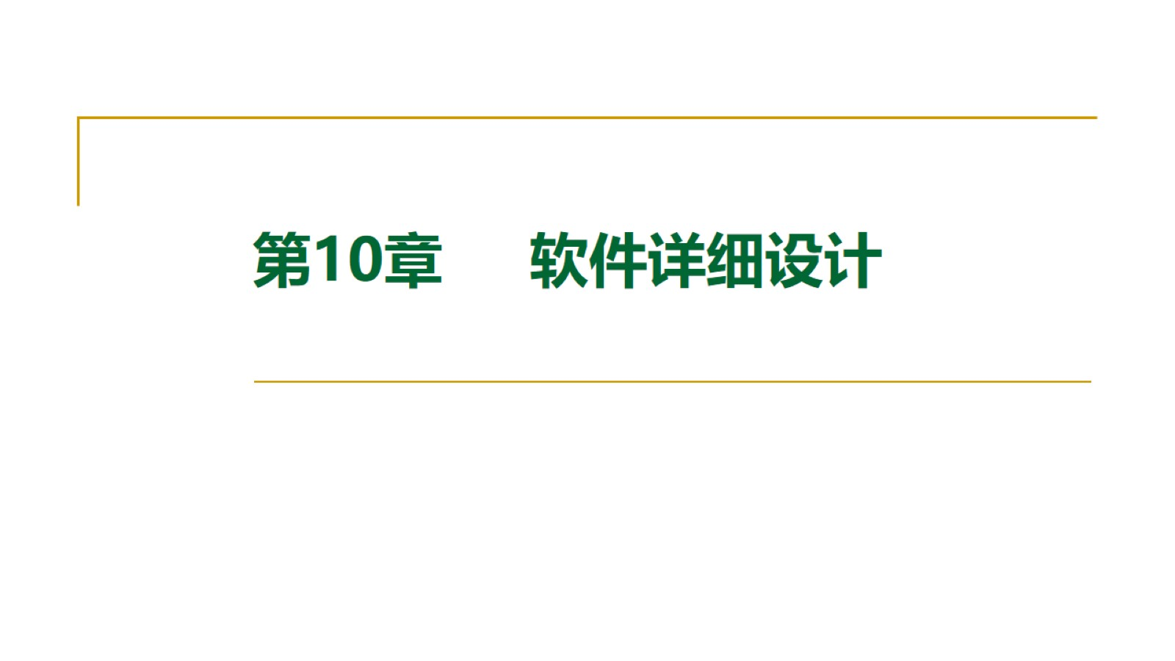

Slide 2
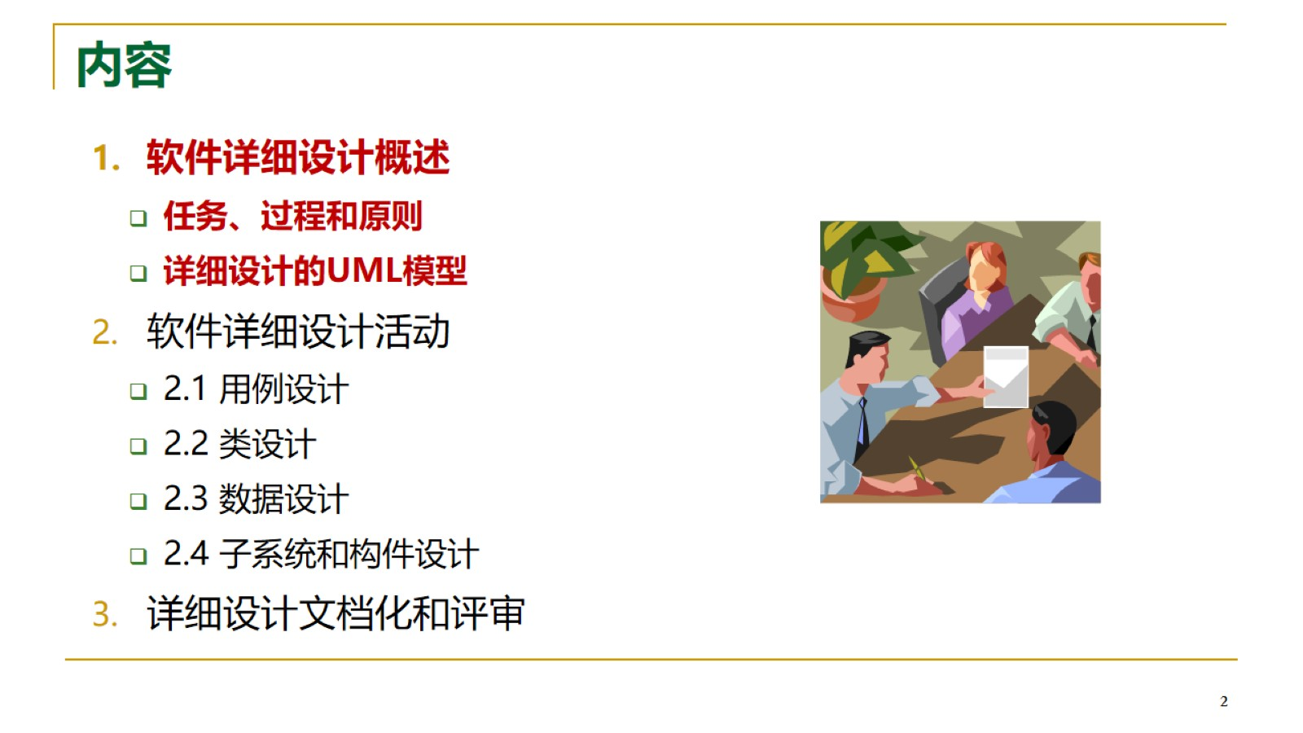
内容

Slide 3
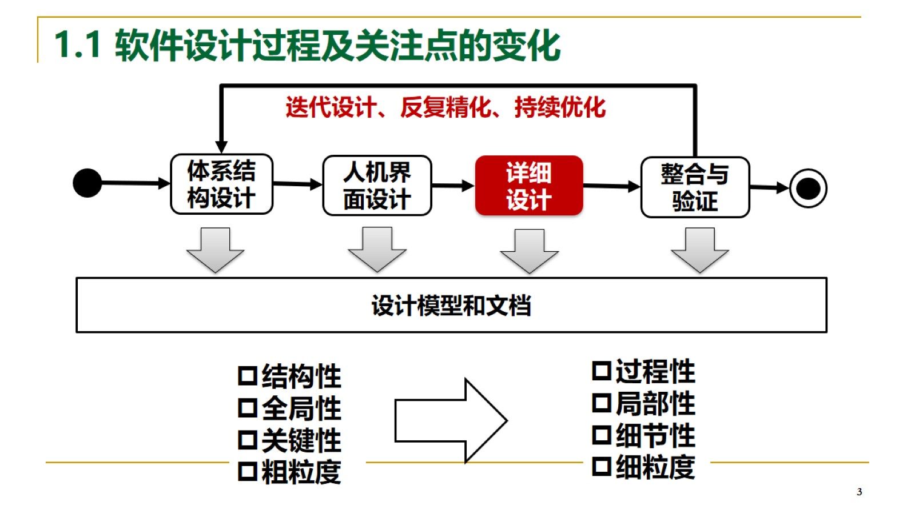
1.1 软件设计过程及关注点的变化

Slide 4
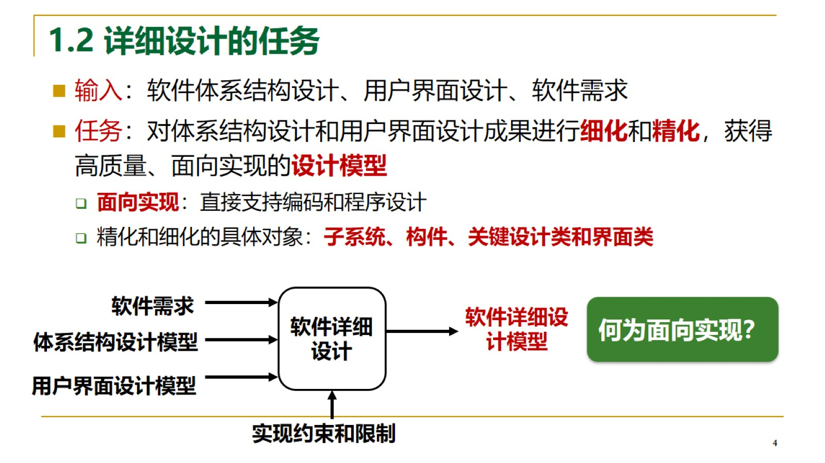
1.2 详细设计的任务

Slide 5
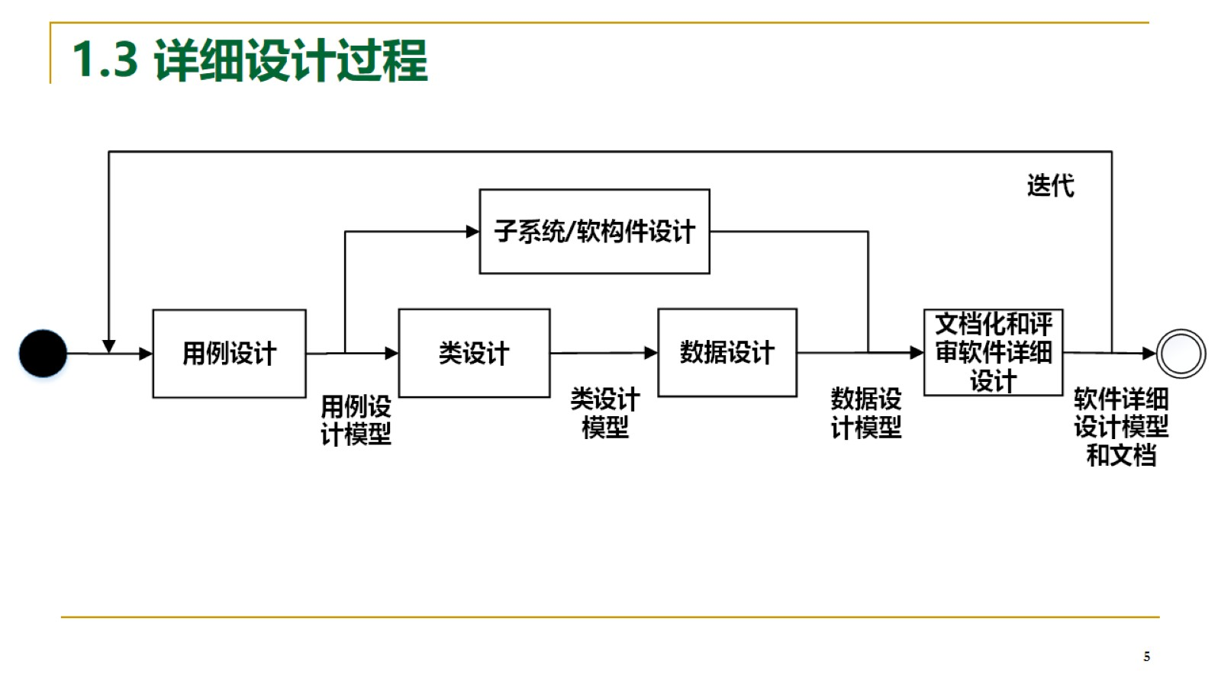
1.3 详细设计过程

Slide 6
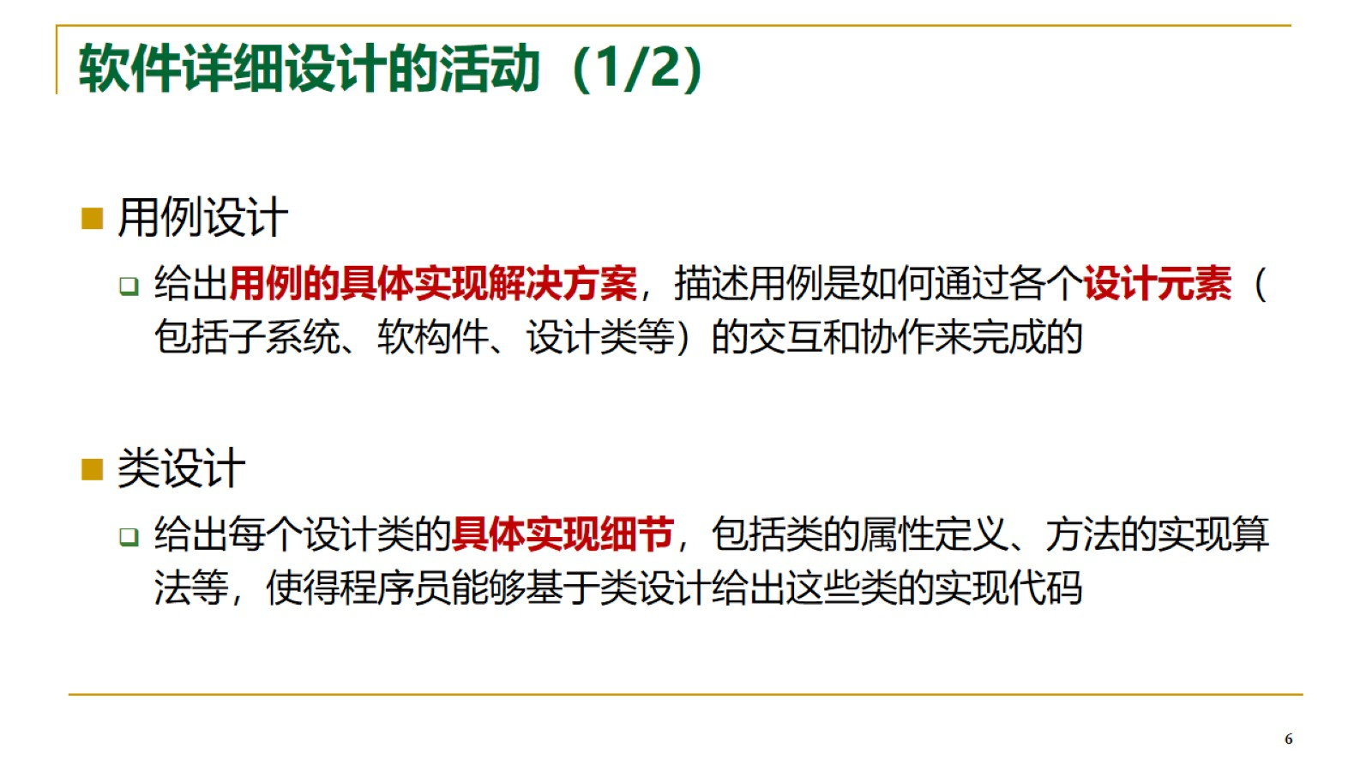
软件详细设计的活动（1/2）

Slide 7
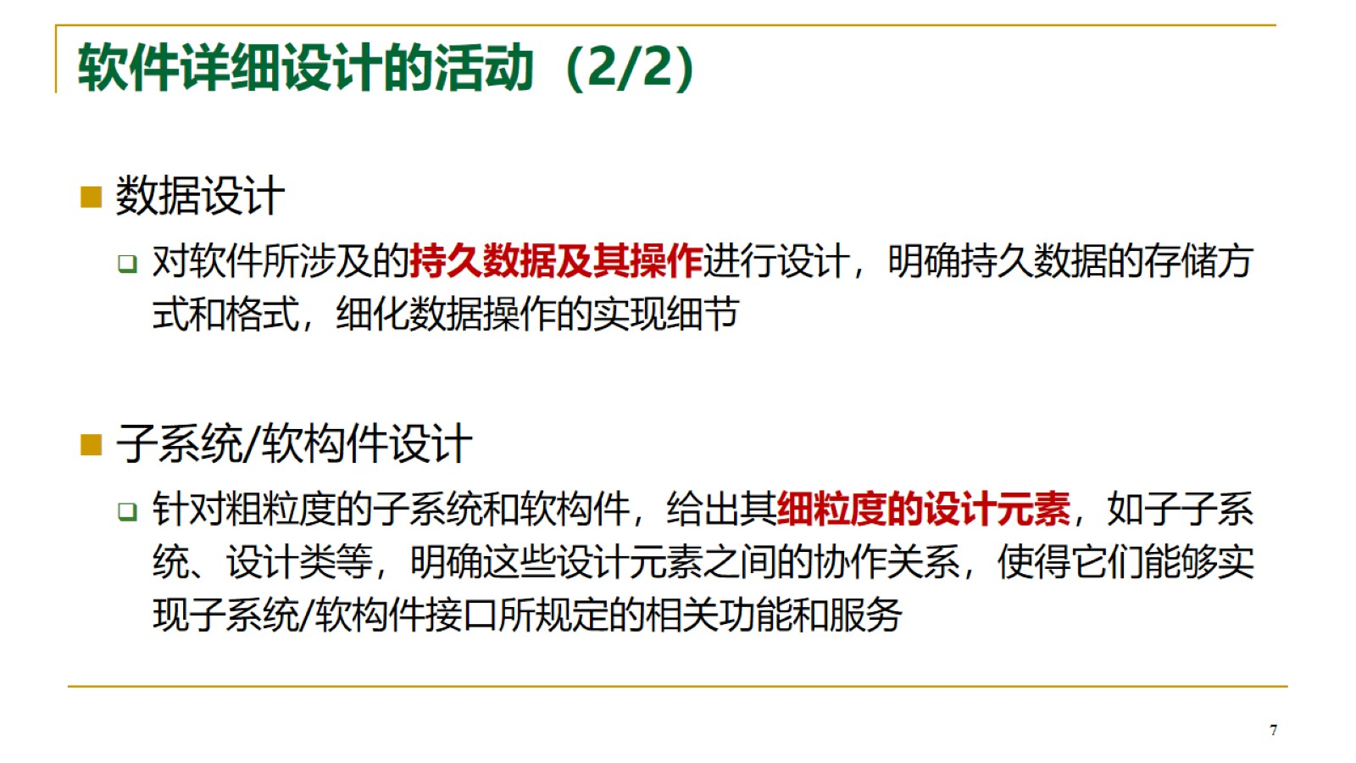
软件详细设计的活动（2/2）

Slide 8
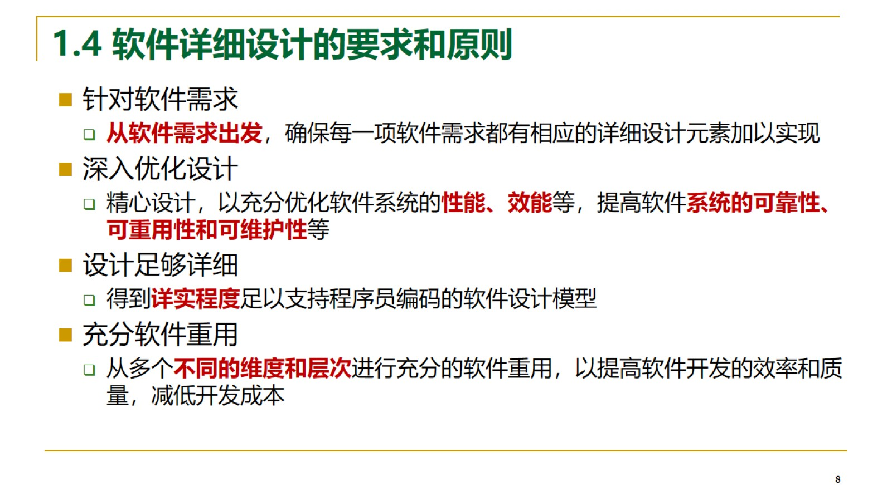
1.4 软件详细设计的要求和原则

Slide 9
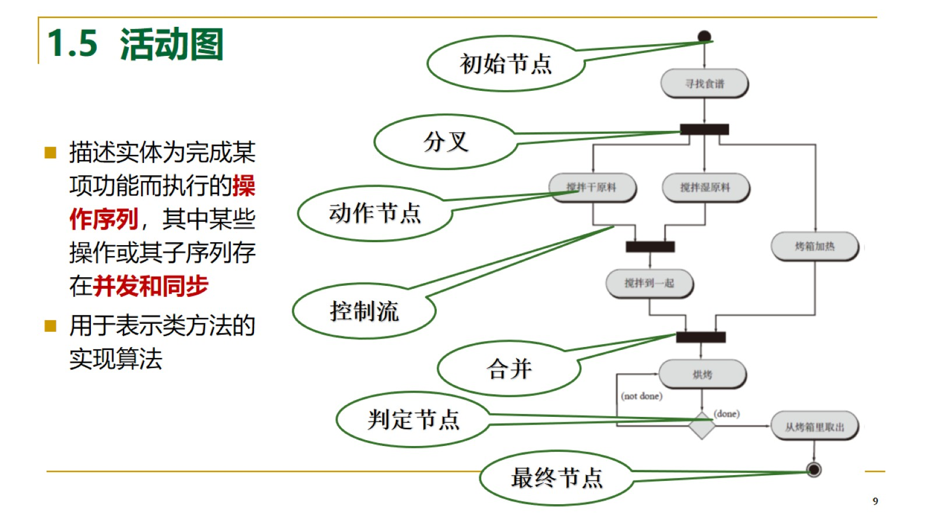
1.5 活动图

Slide 10
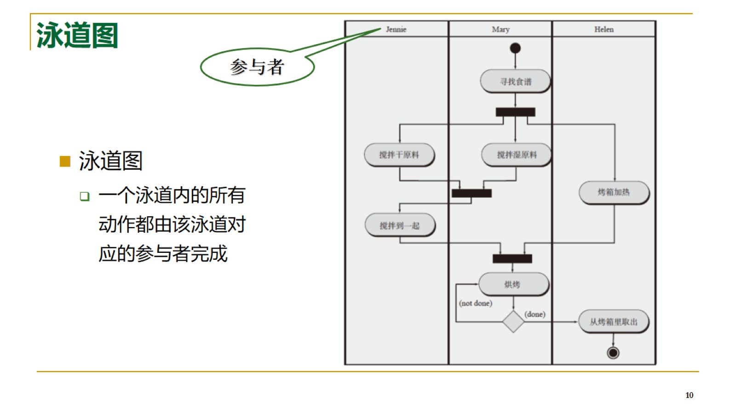
泳道图

Slide 11
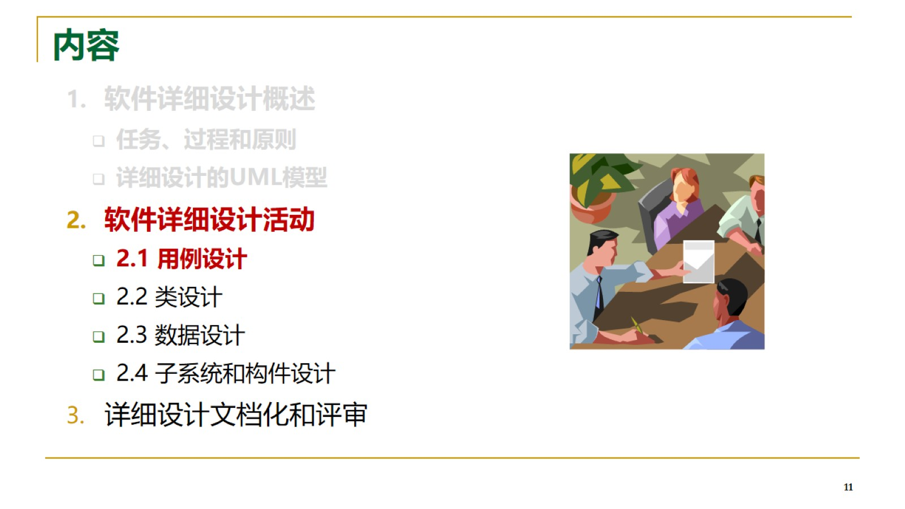
内容

Slide 12
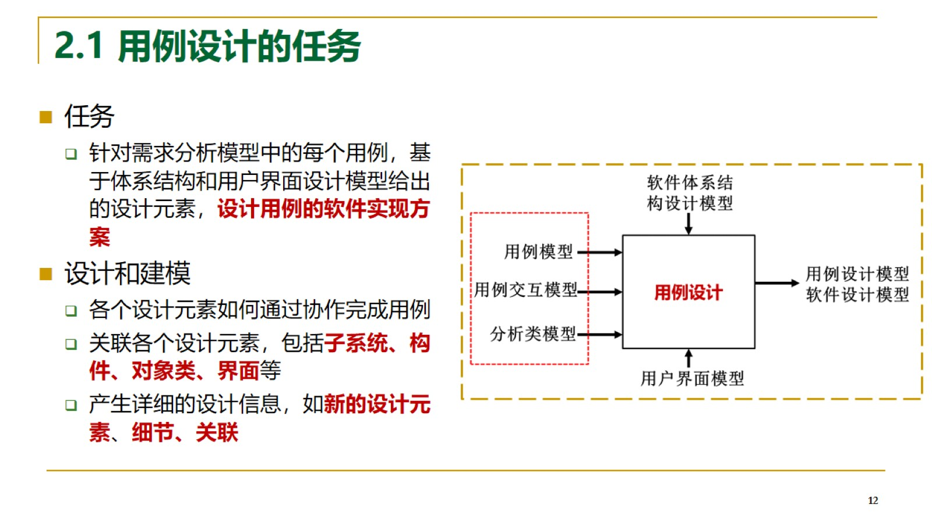
2.1 用例设计的任务

Slide 13
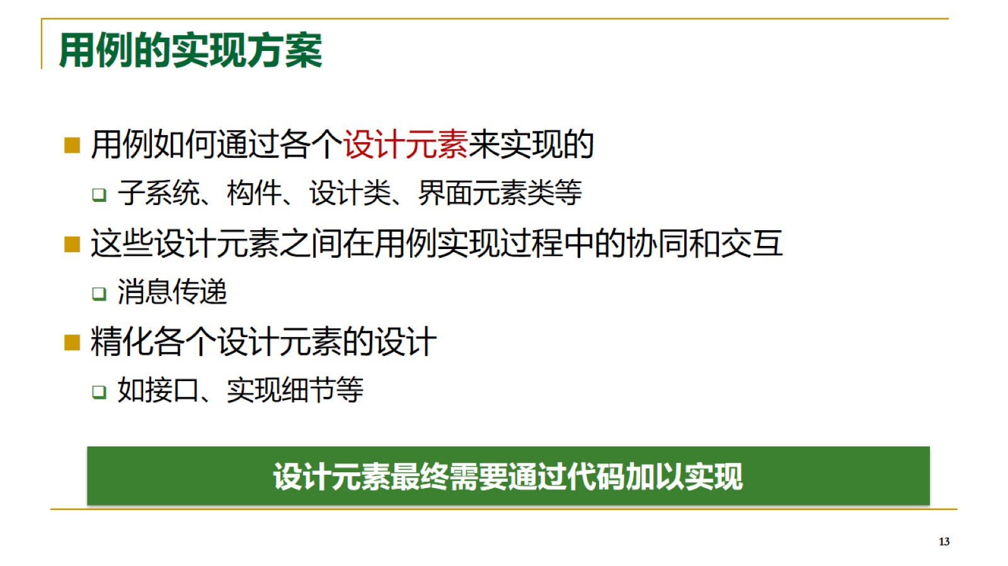
用例的实现方案

Slide 14
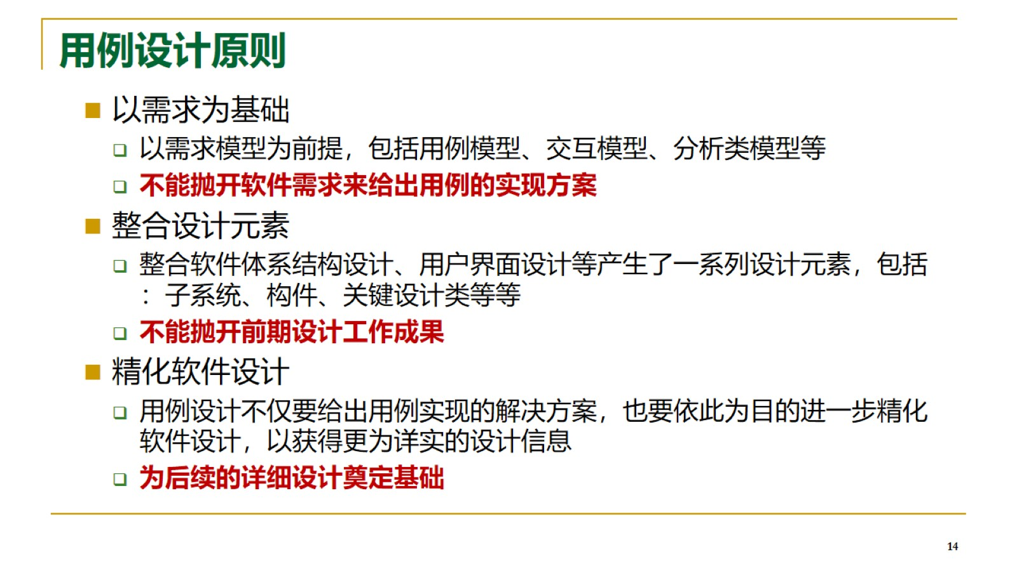
用例设计原则

Slide 15
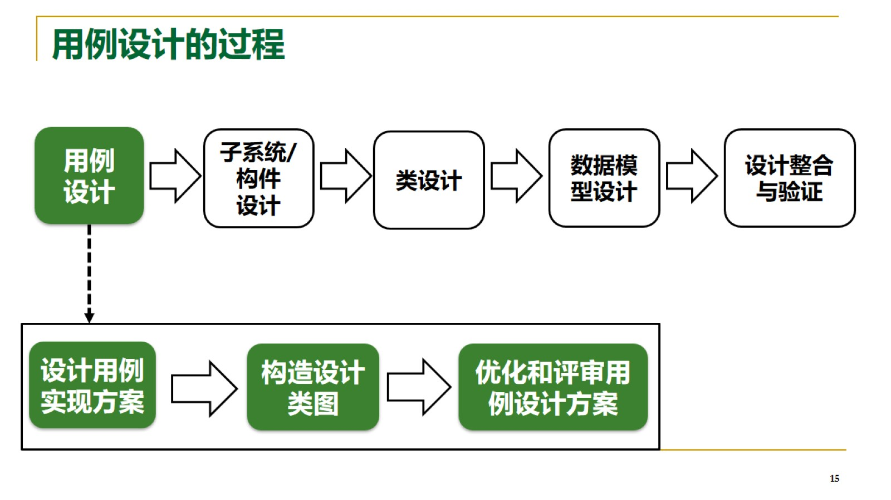
用例设计的过程

Slide 16
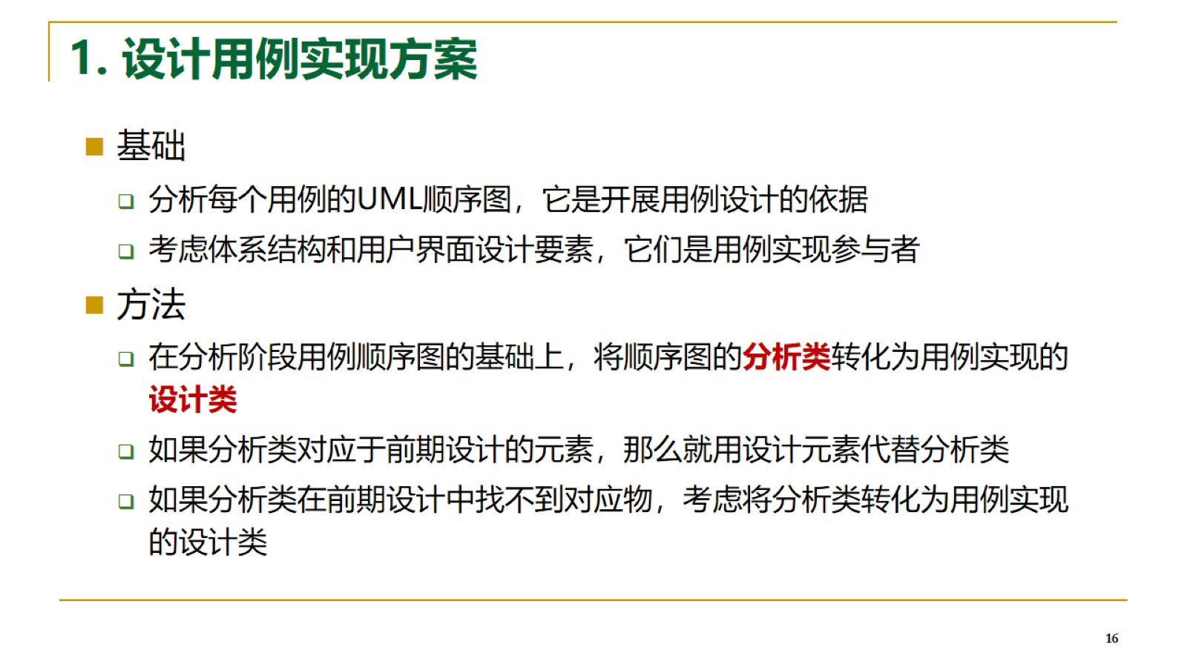
1. 设计用例实现方案

Slide 17
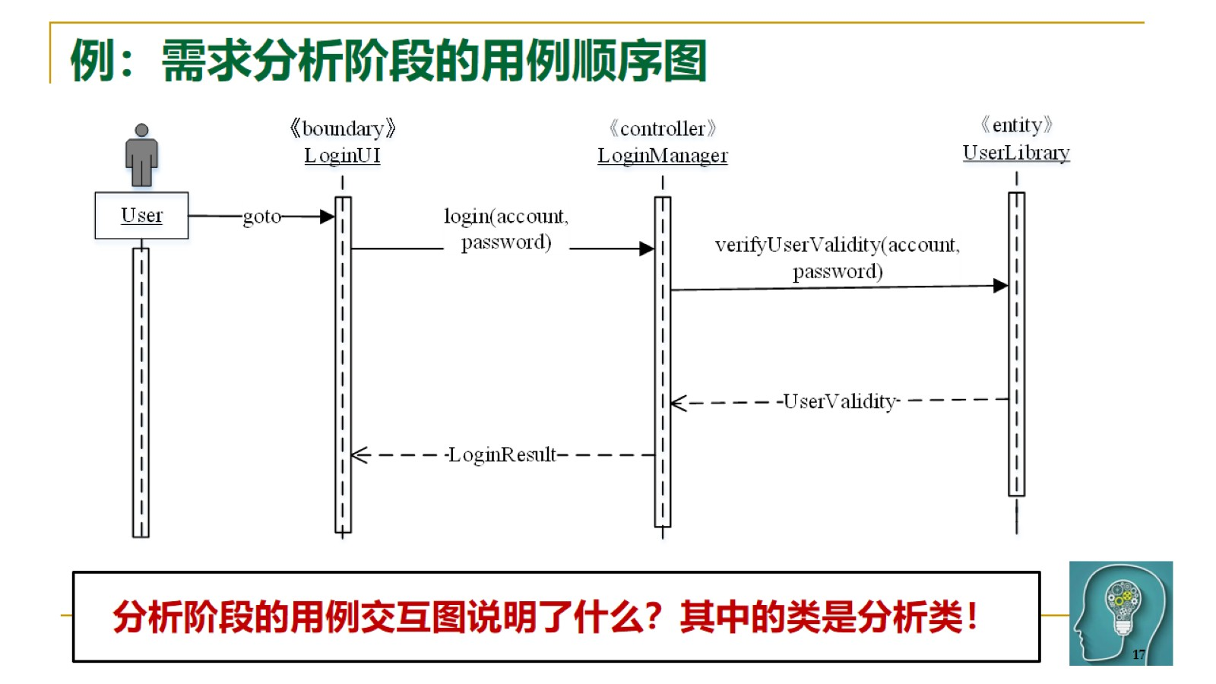
例：需求分析阶段的用例顺序图

Slide 18
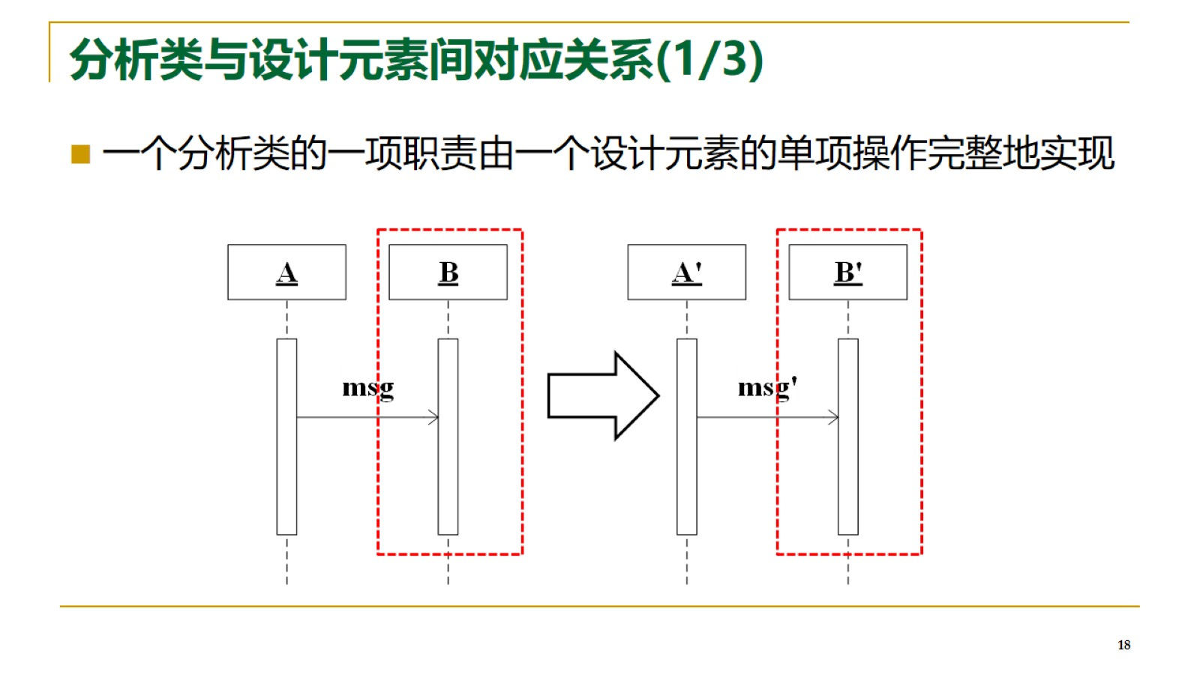
分析类与设计元素间对应关系(1/3)

Slide 19
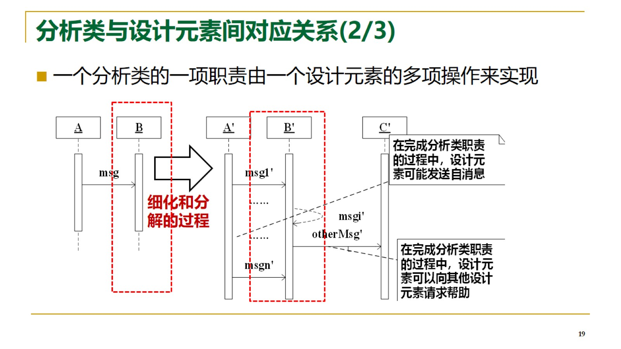
分析类与设计元素间对应关系(2/3)

Slide 20
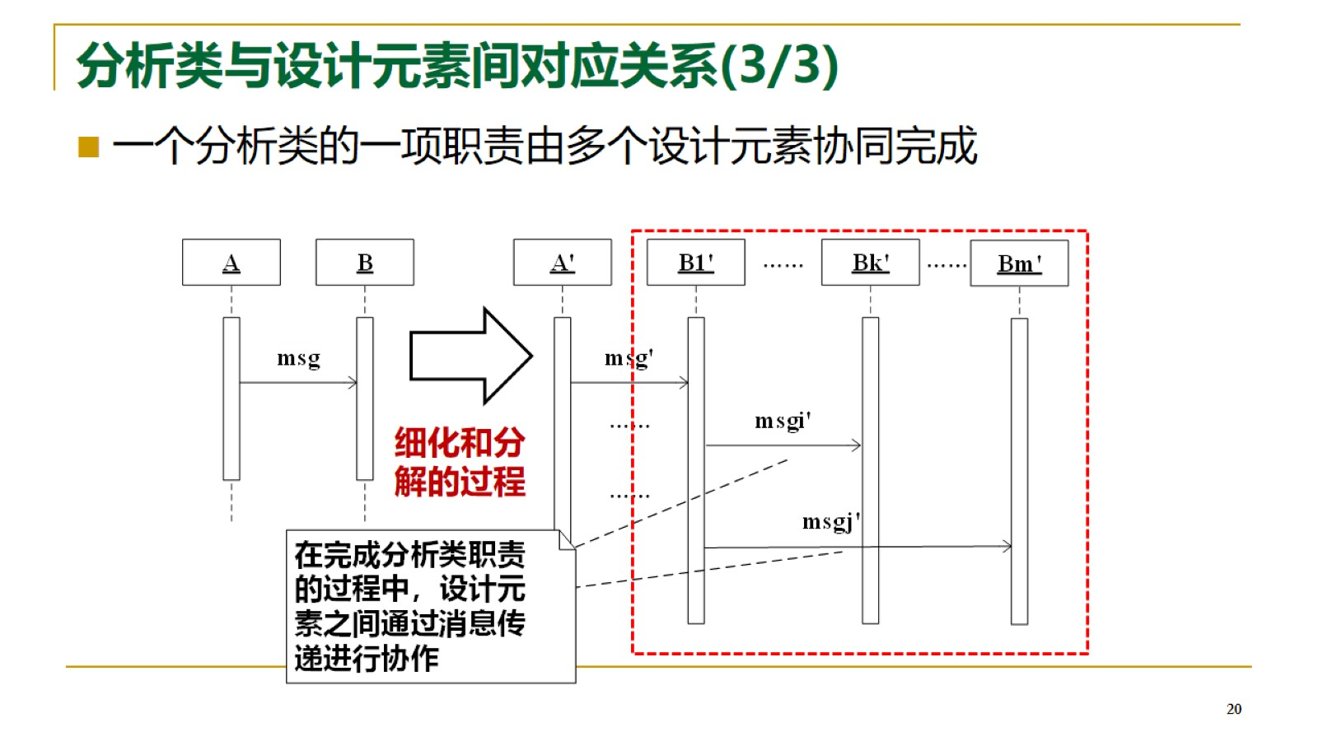
分析类与设计元素间对应关系(3/3)

Slide 21
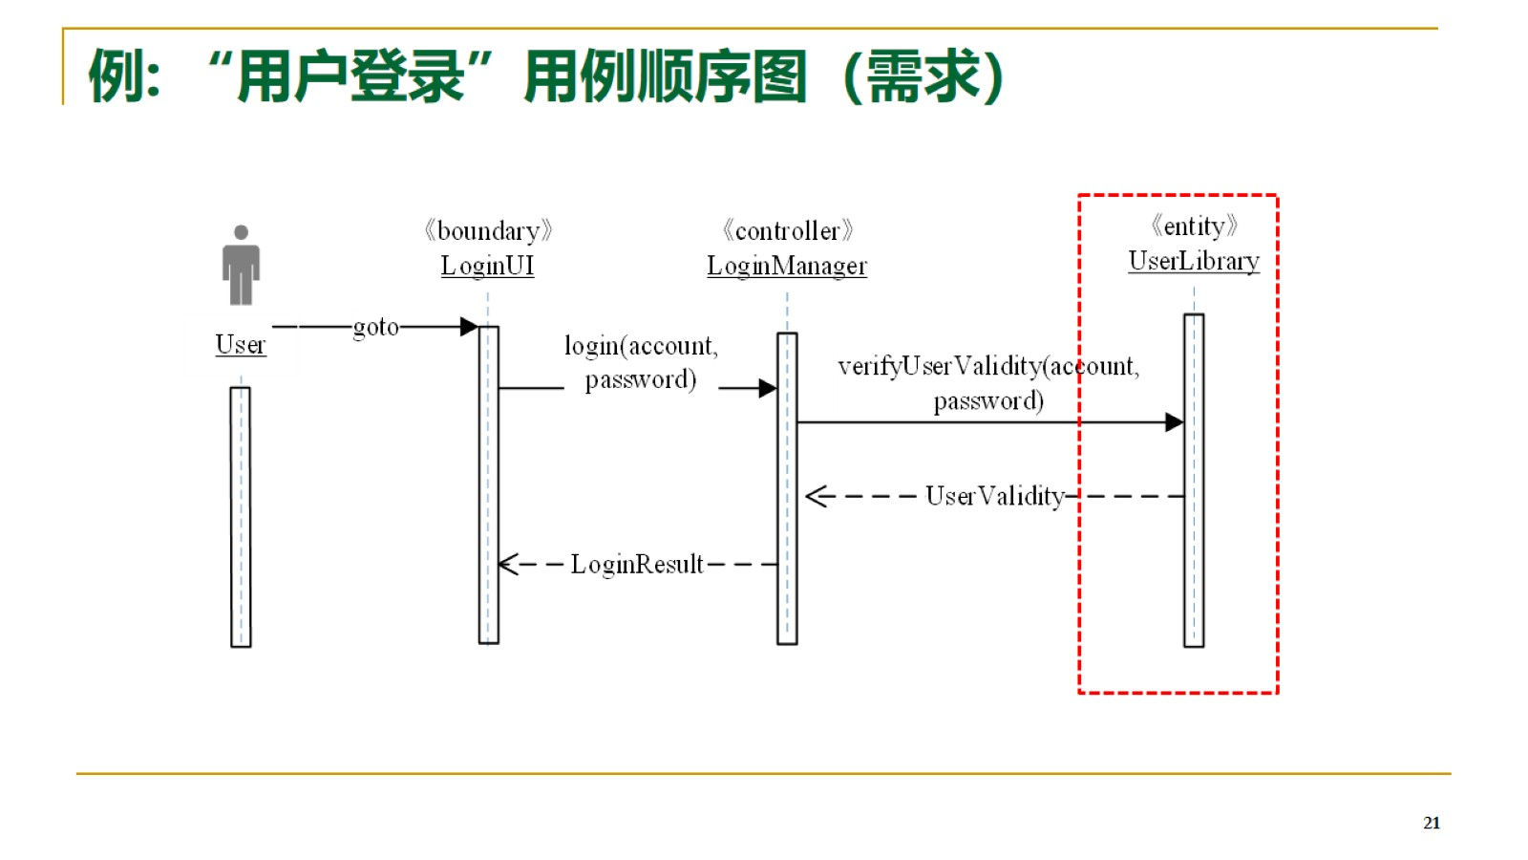
例: “用户登录”用例顺序图（需求）

Slide 22
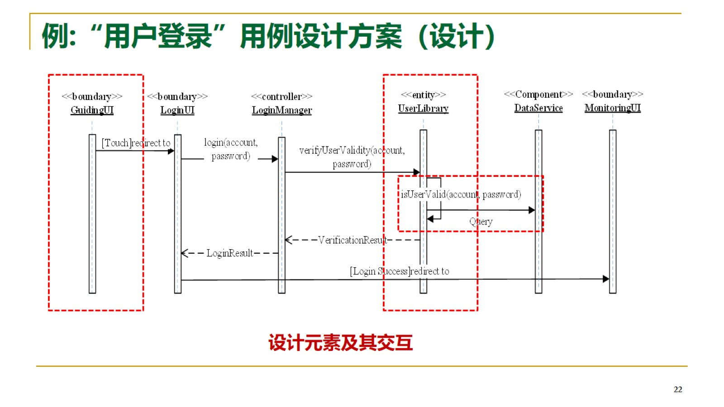
例:“用户登录”用例设计方案（设计）

Slide 23
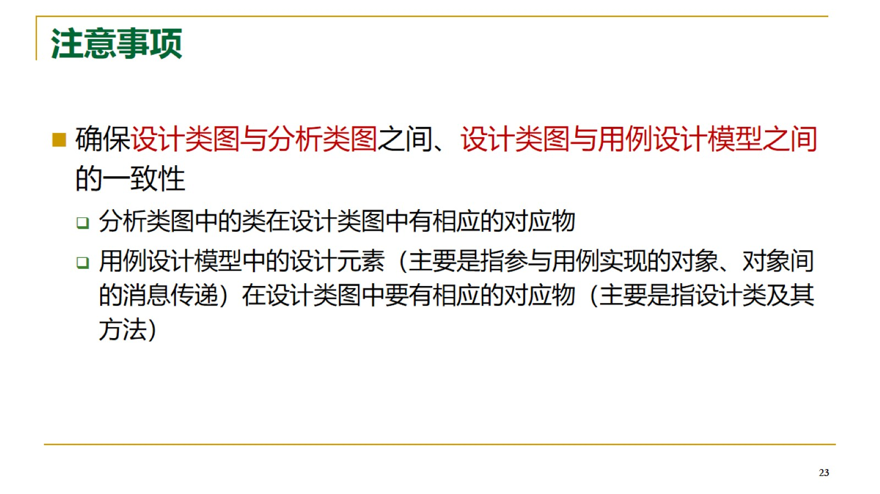
注意事项

Slide 24
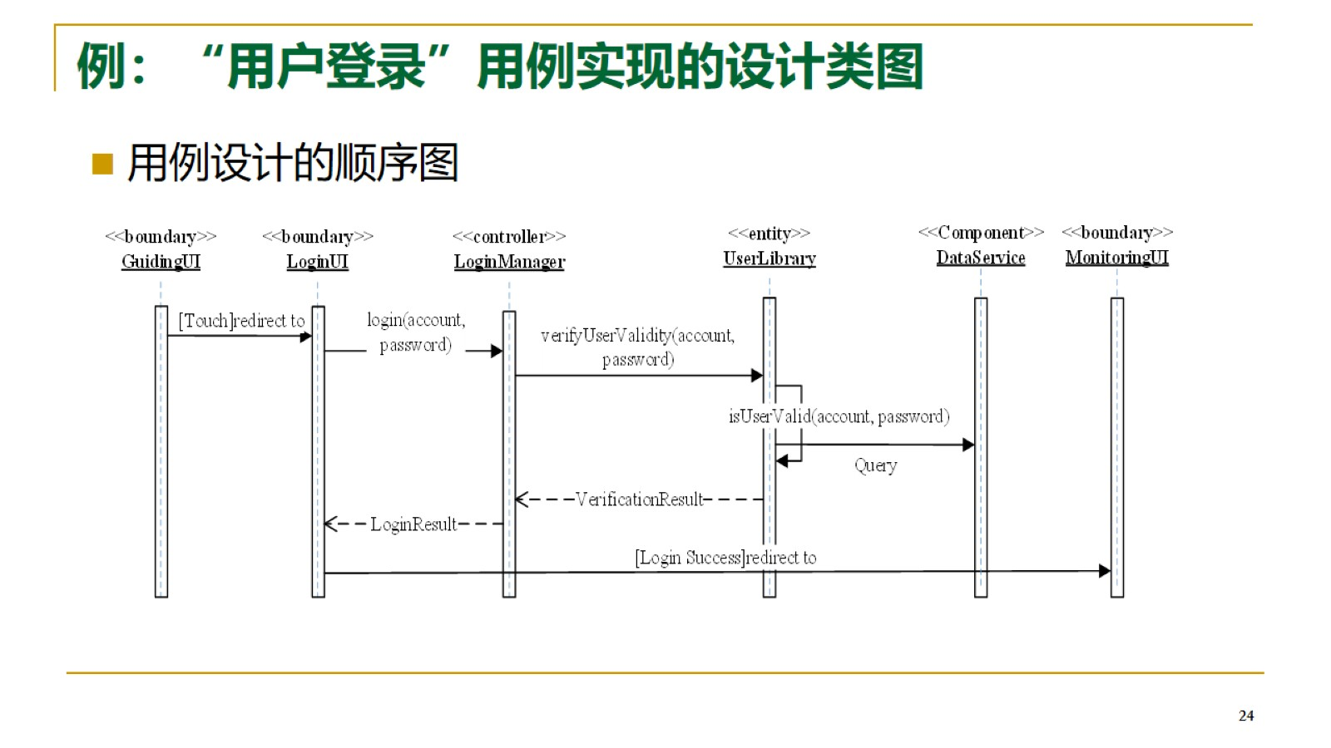
例：“用户登录”用例实现的设计类图

Slide 25
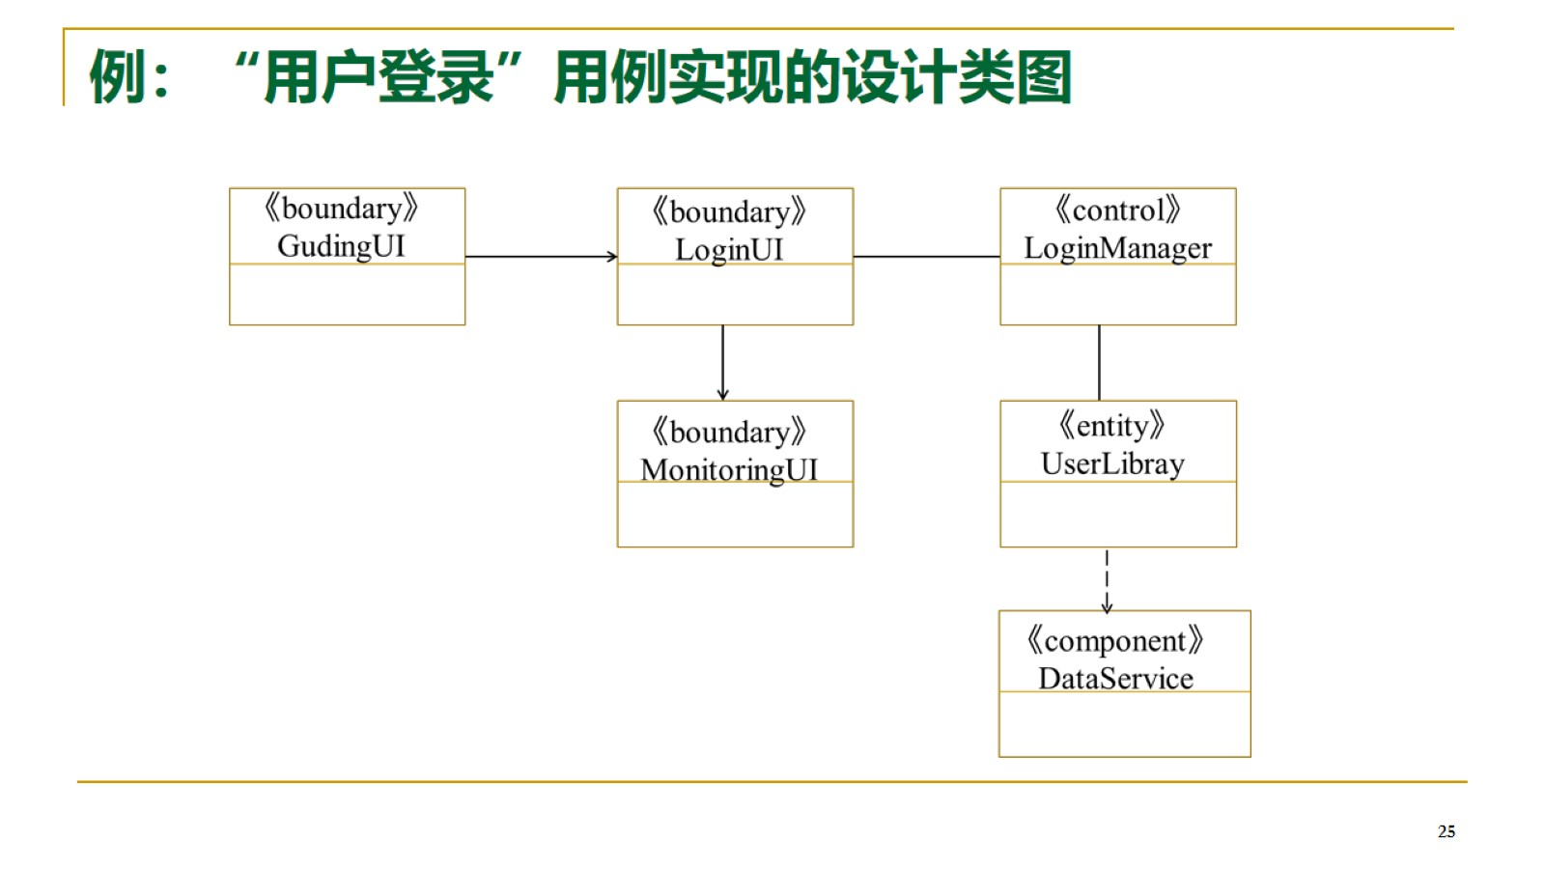
例：“用户登录”用例实现的设计类图

Slide 26
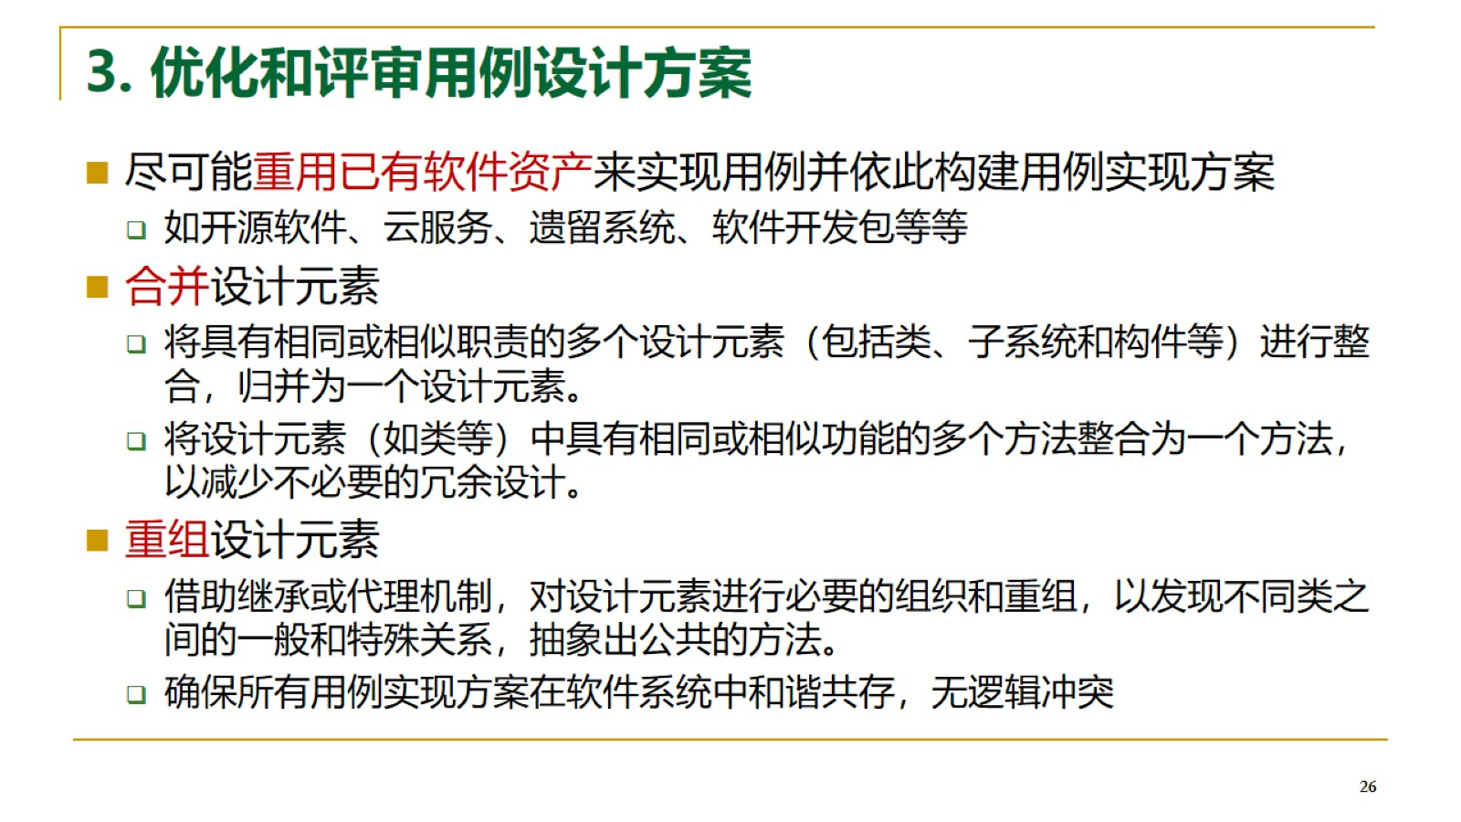
3. 优化和评审用例设计方案

Slide 27
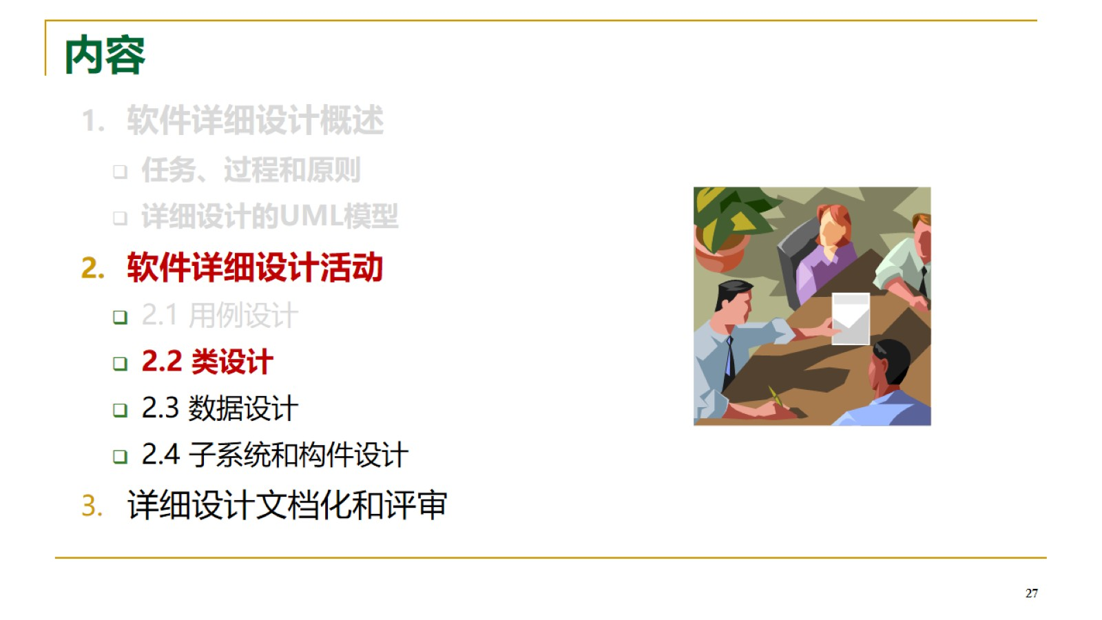
内容

Slide 28
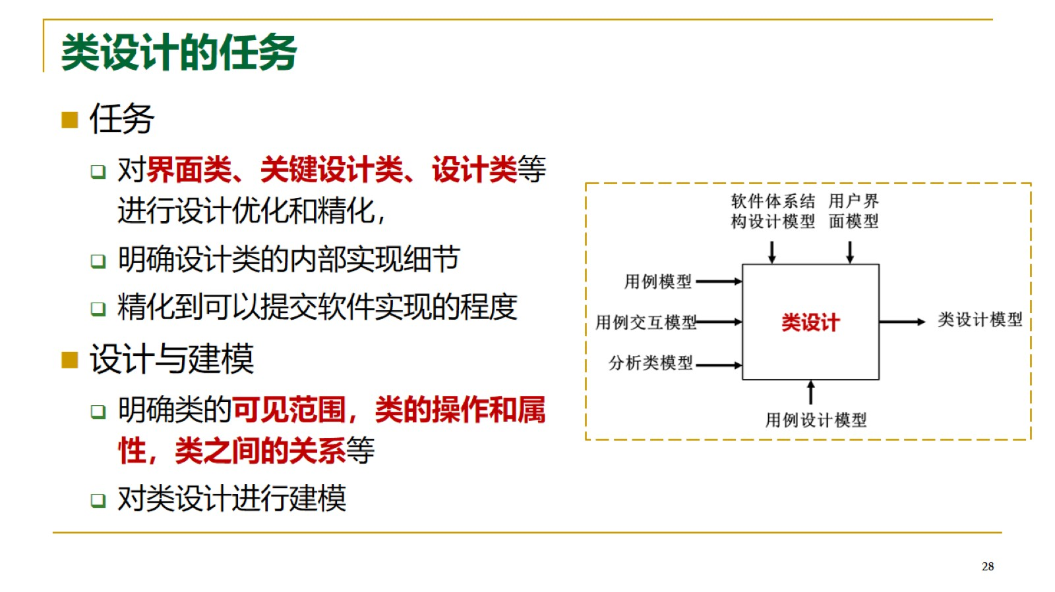
类设计的任务

Slide 29
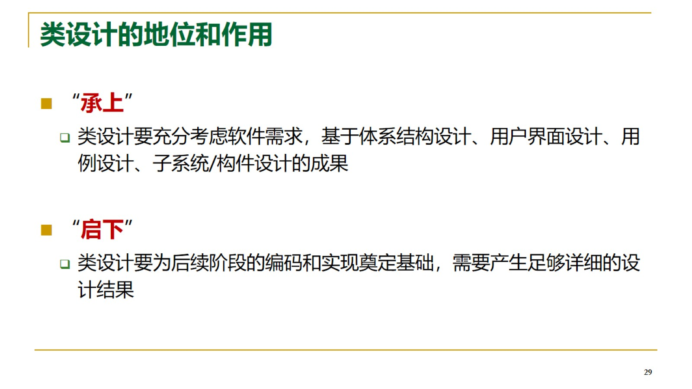
类设计的地位和作用

Slide 30
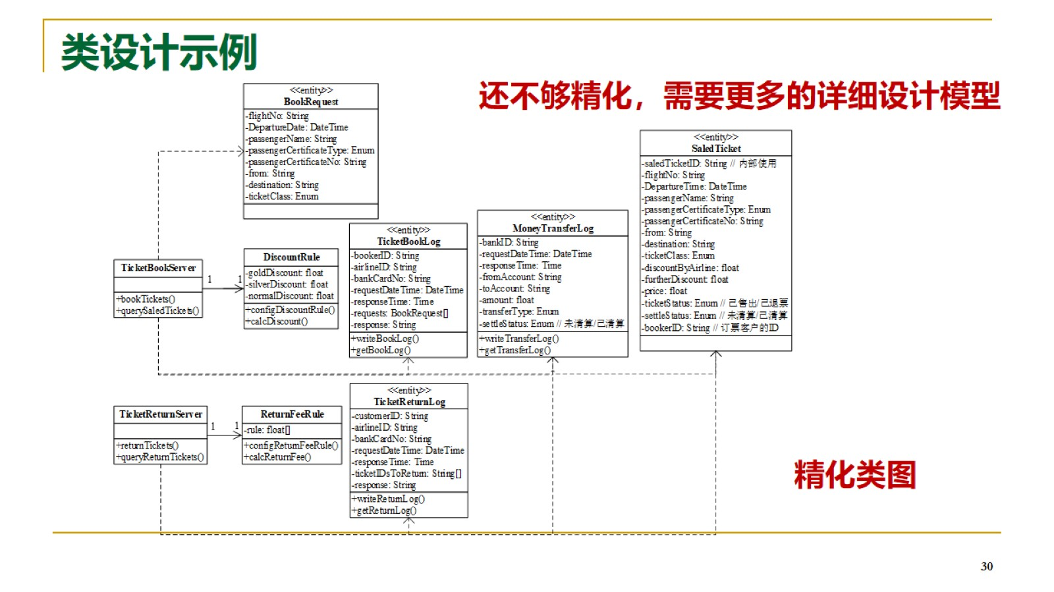
类设计示例

Slide 31
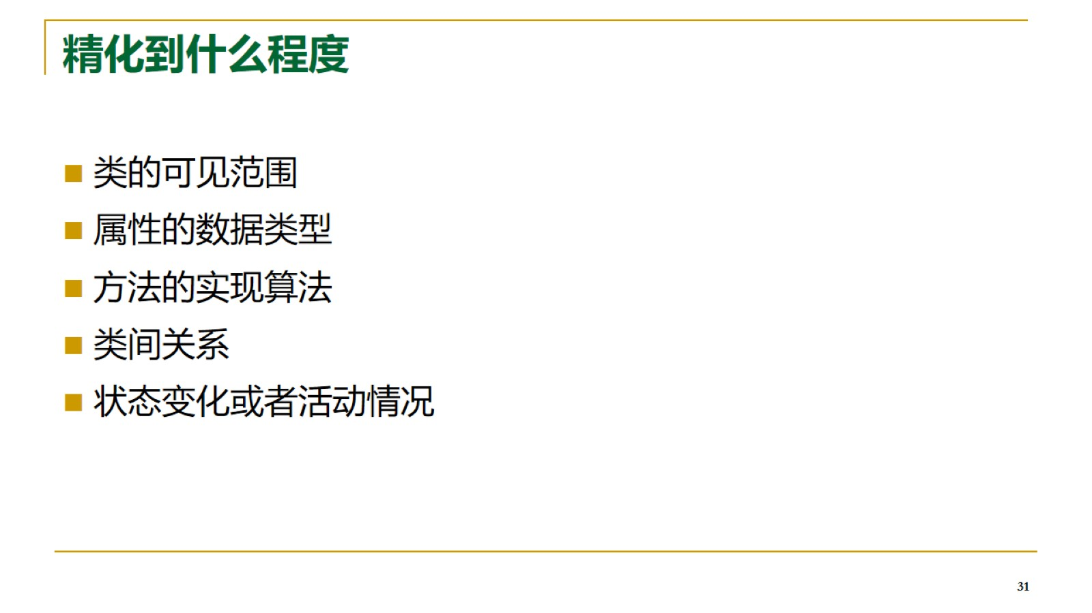
精化到什么程度

Slide 32
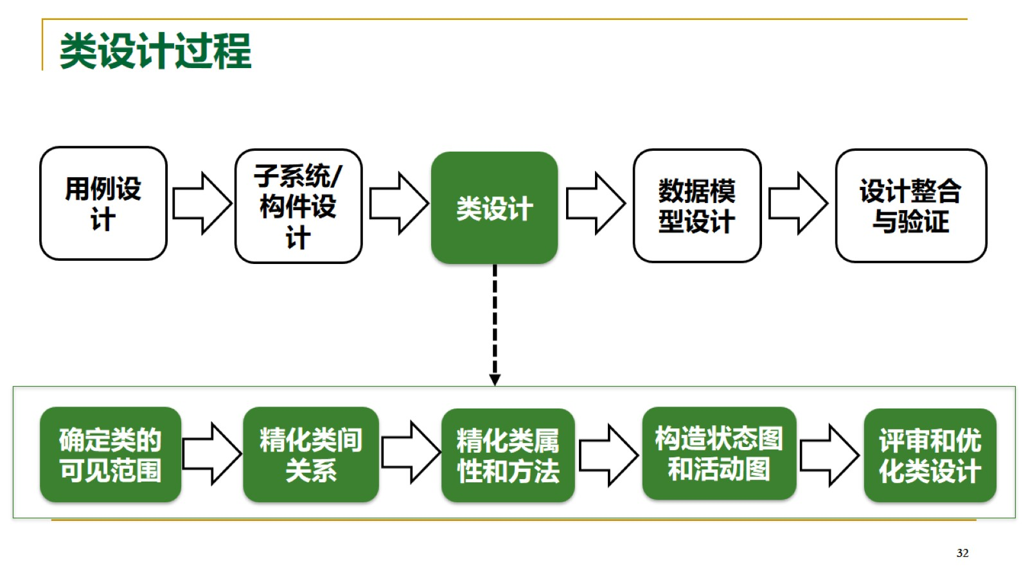
类设计过程

Slide 33
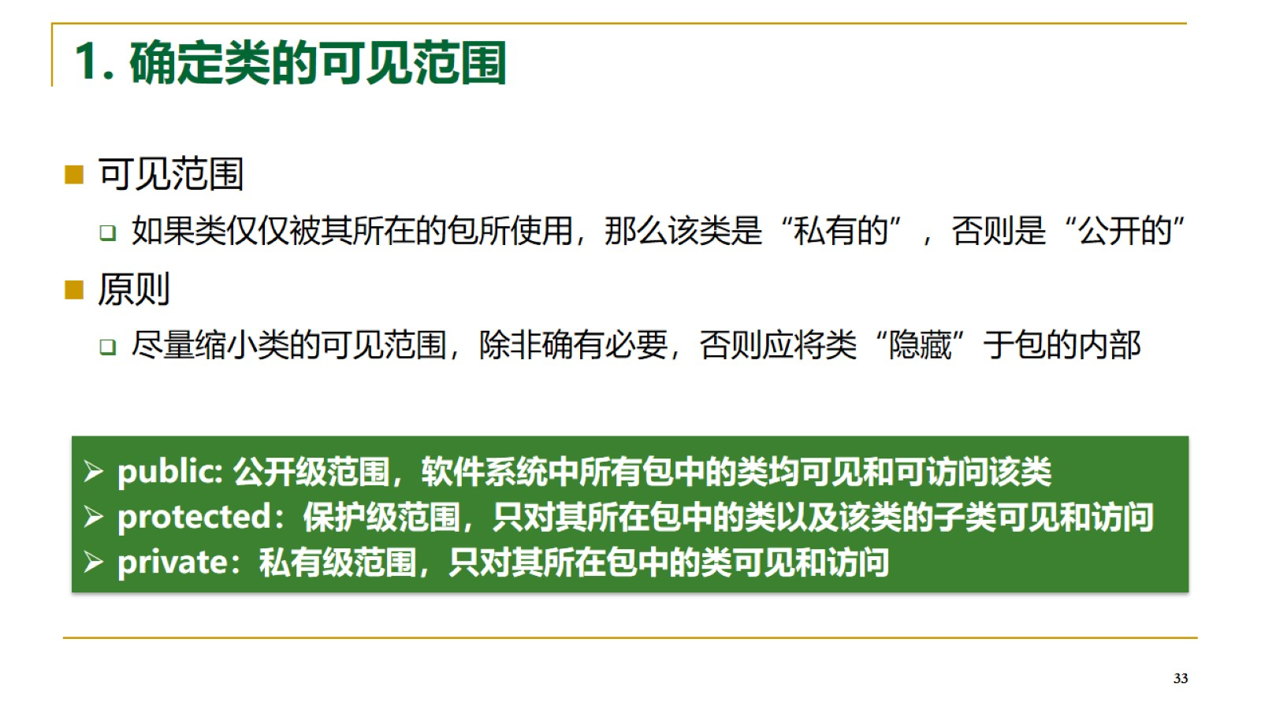
1. 确定类的可见范围

Slide 34
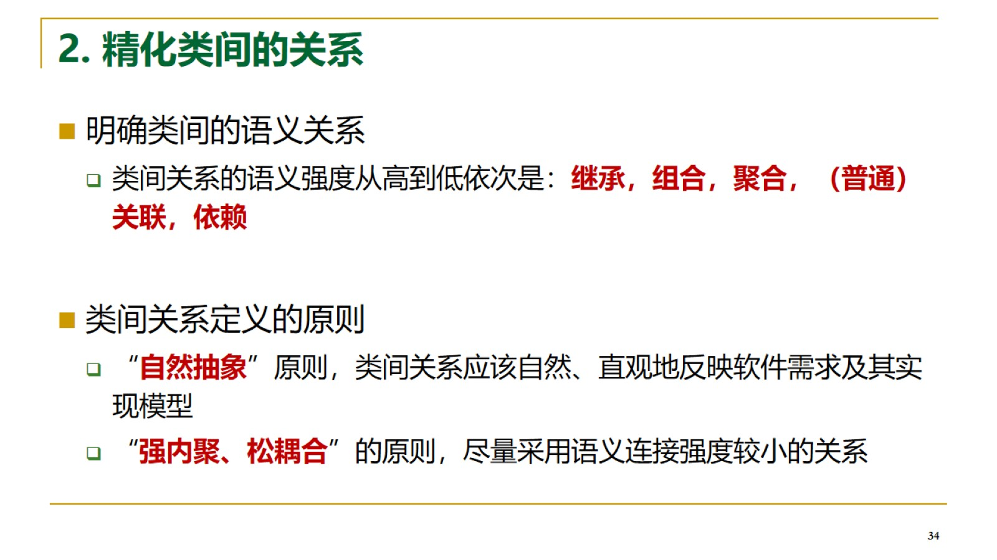
2. 精化类间的关系

Slide 35
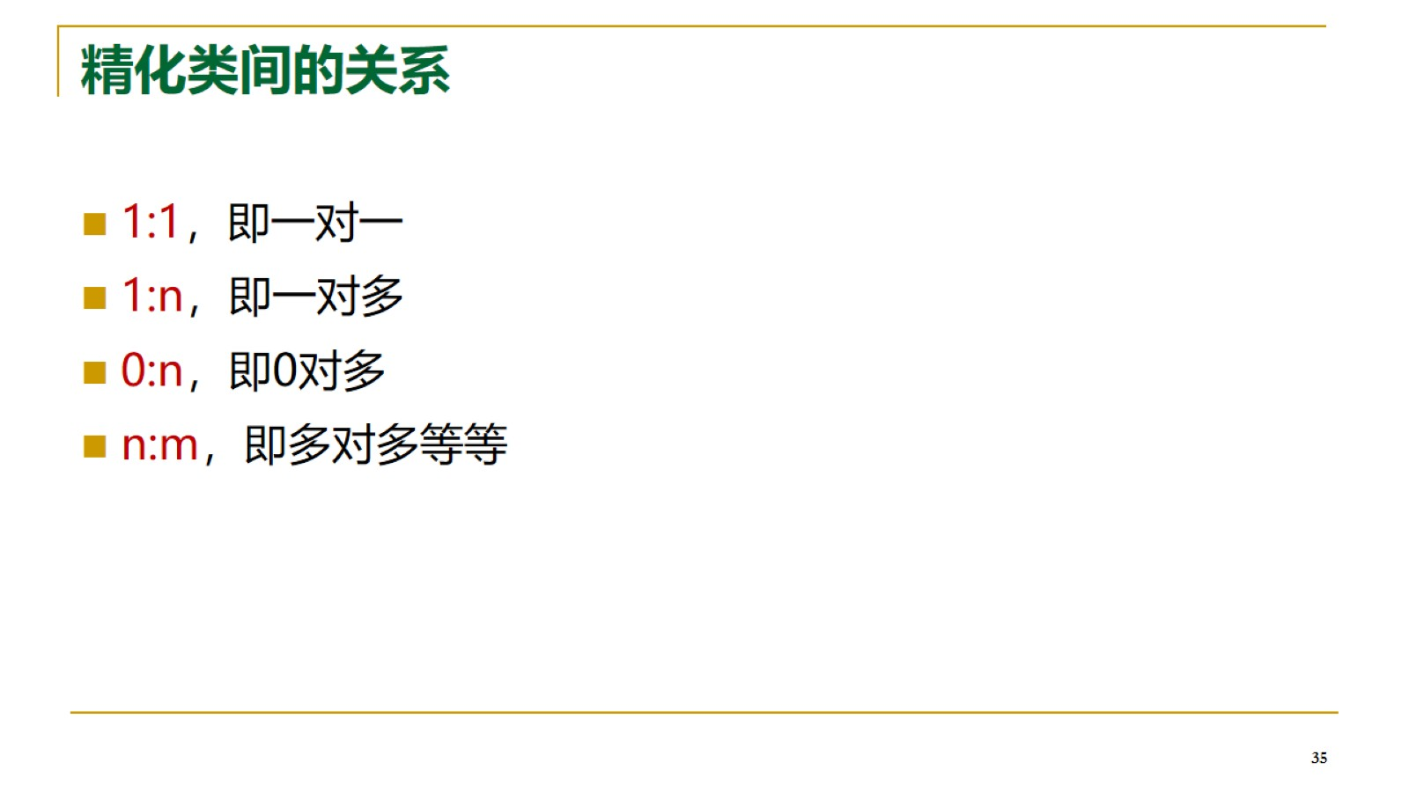
精化类间的关系

Slide 36
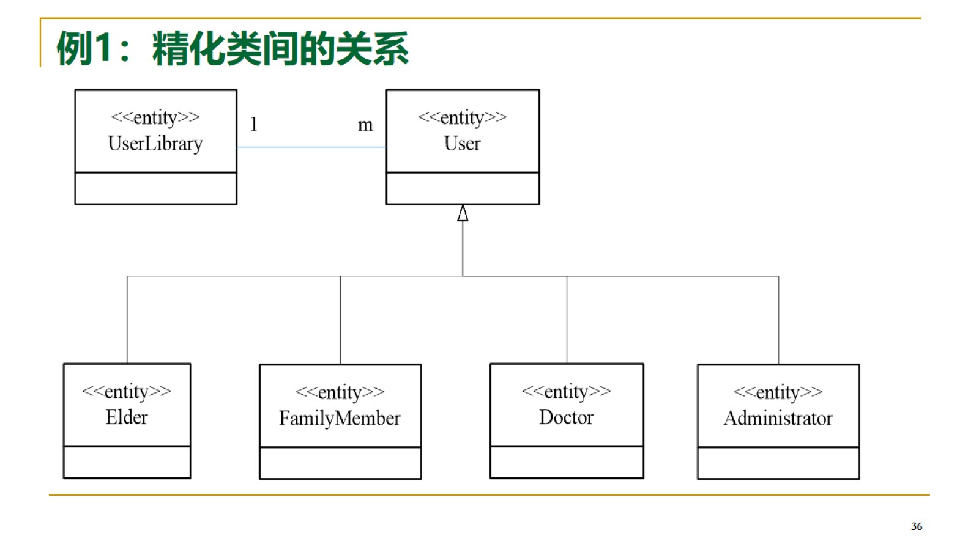
例1：精化类间的关系

Slide 37
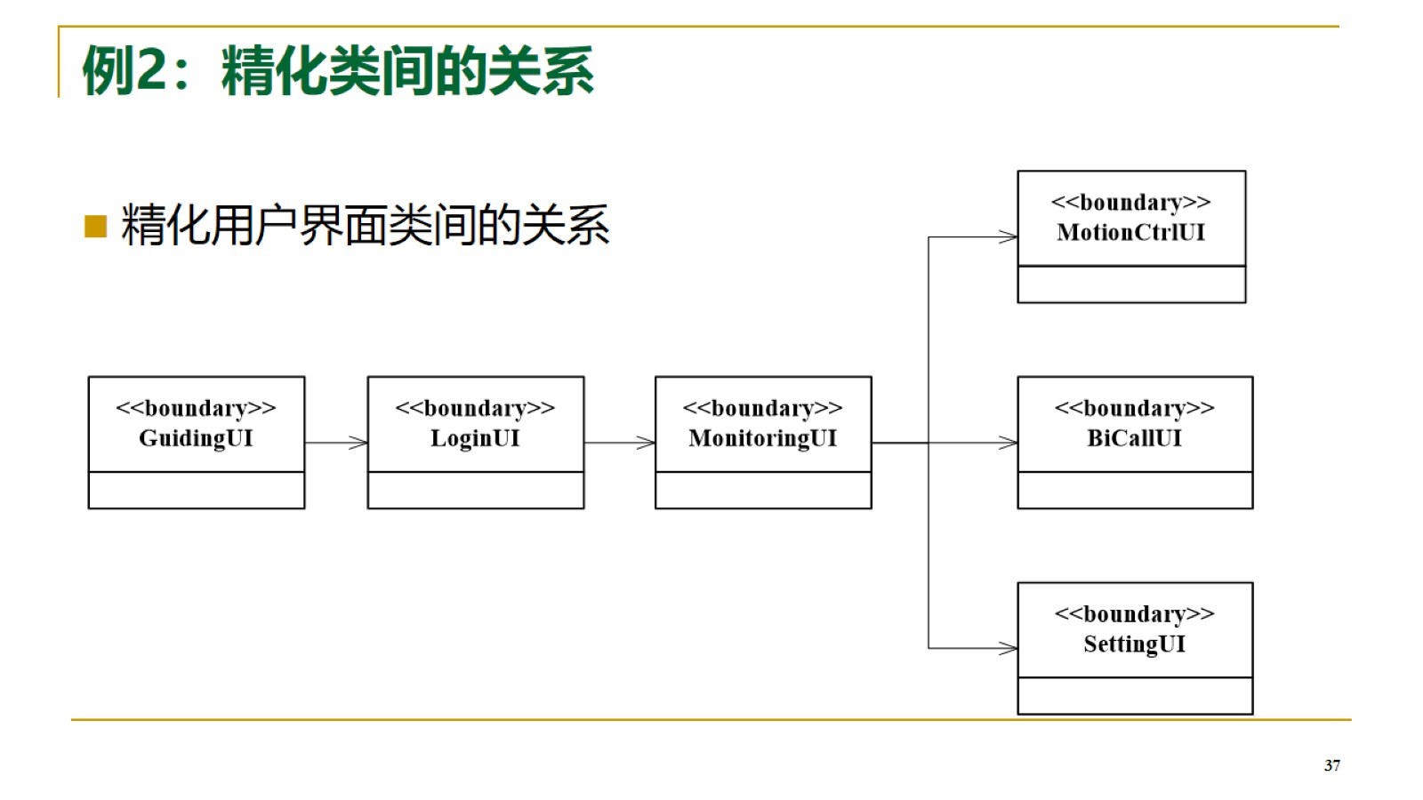
例2：精化类间的关系

Slide 38
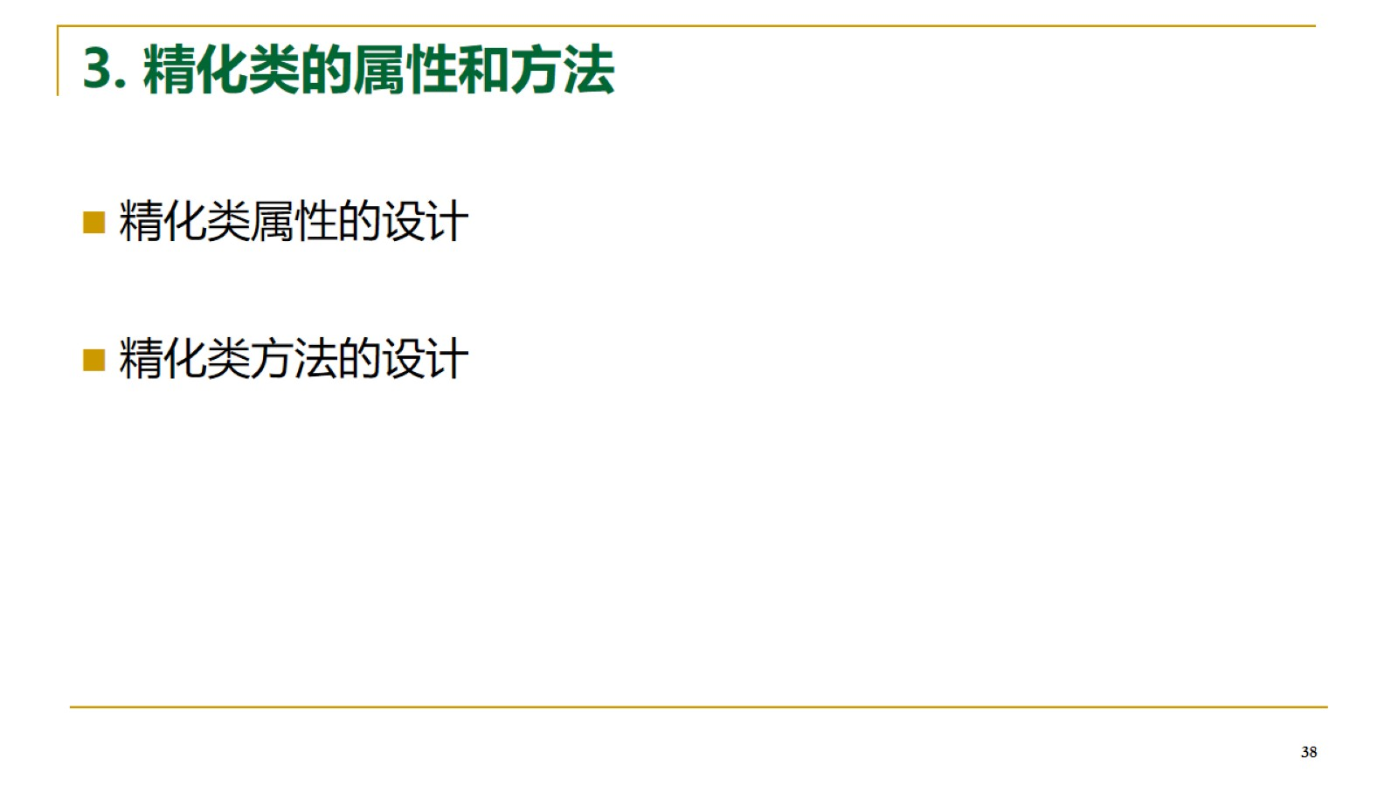
3. 精化类的属性和方法

Slide 39
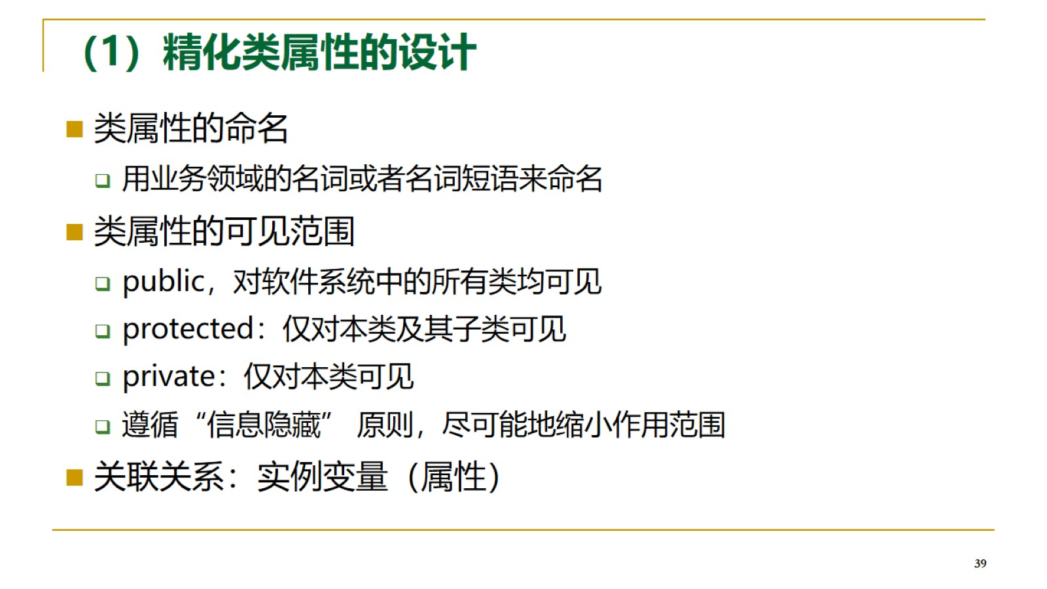
（1）精化类属性的设计

Slide 40
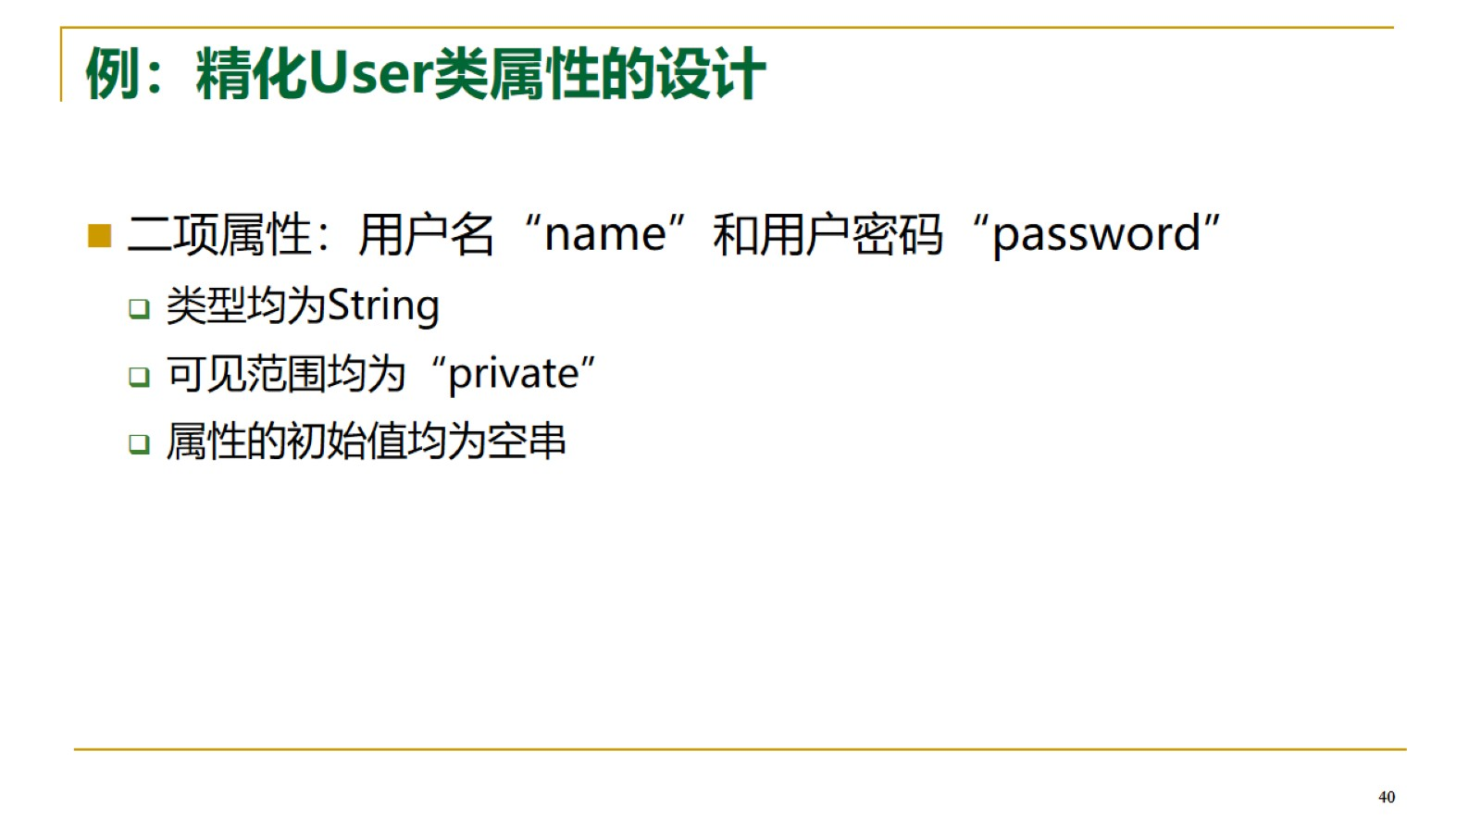
例：精化User类属性的设计

Slide 41
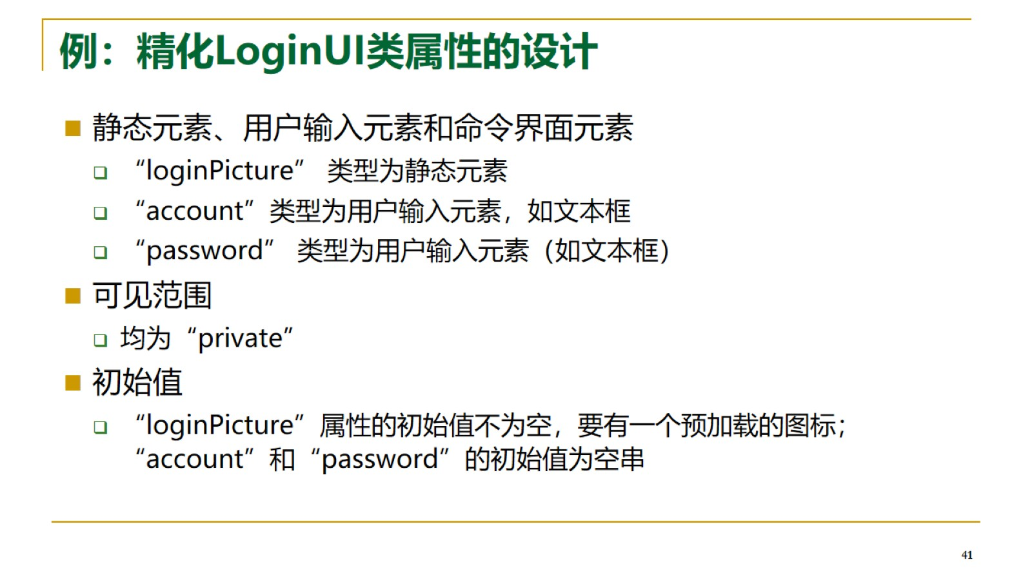
例：精化LoginUI类属性的设计

Slide 42
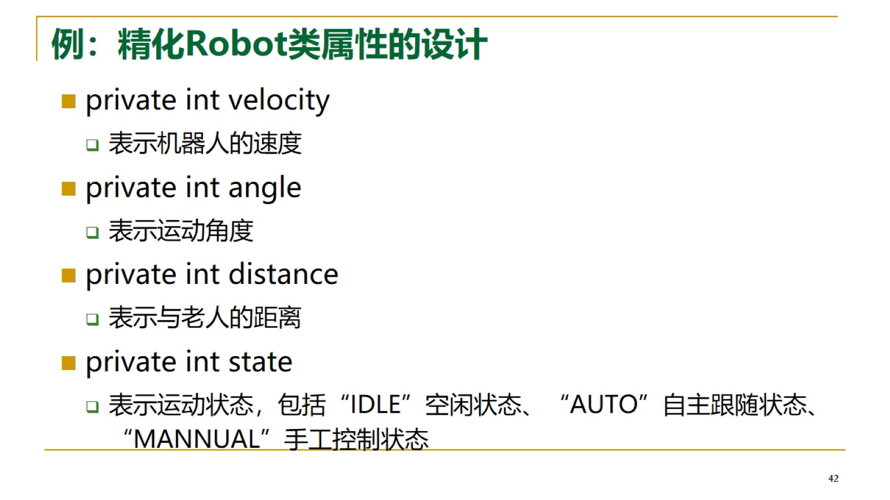
例：精化Robot类属性的设计

Slide 43
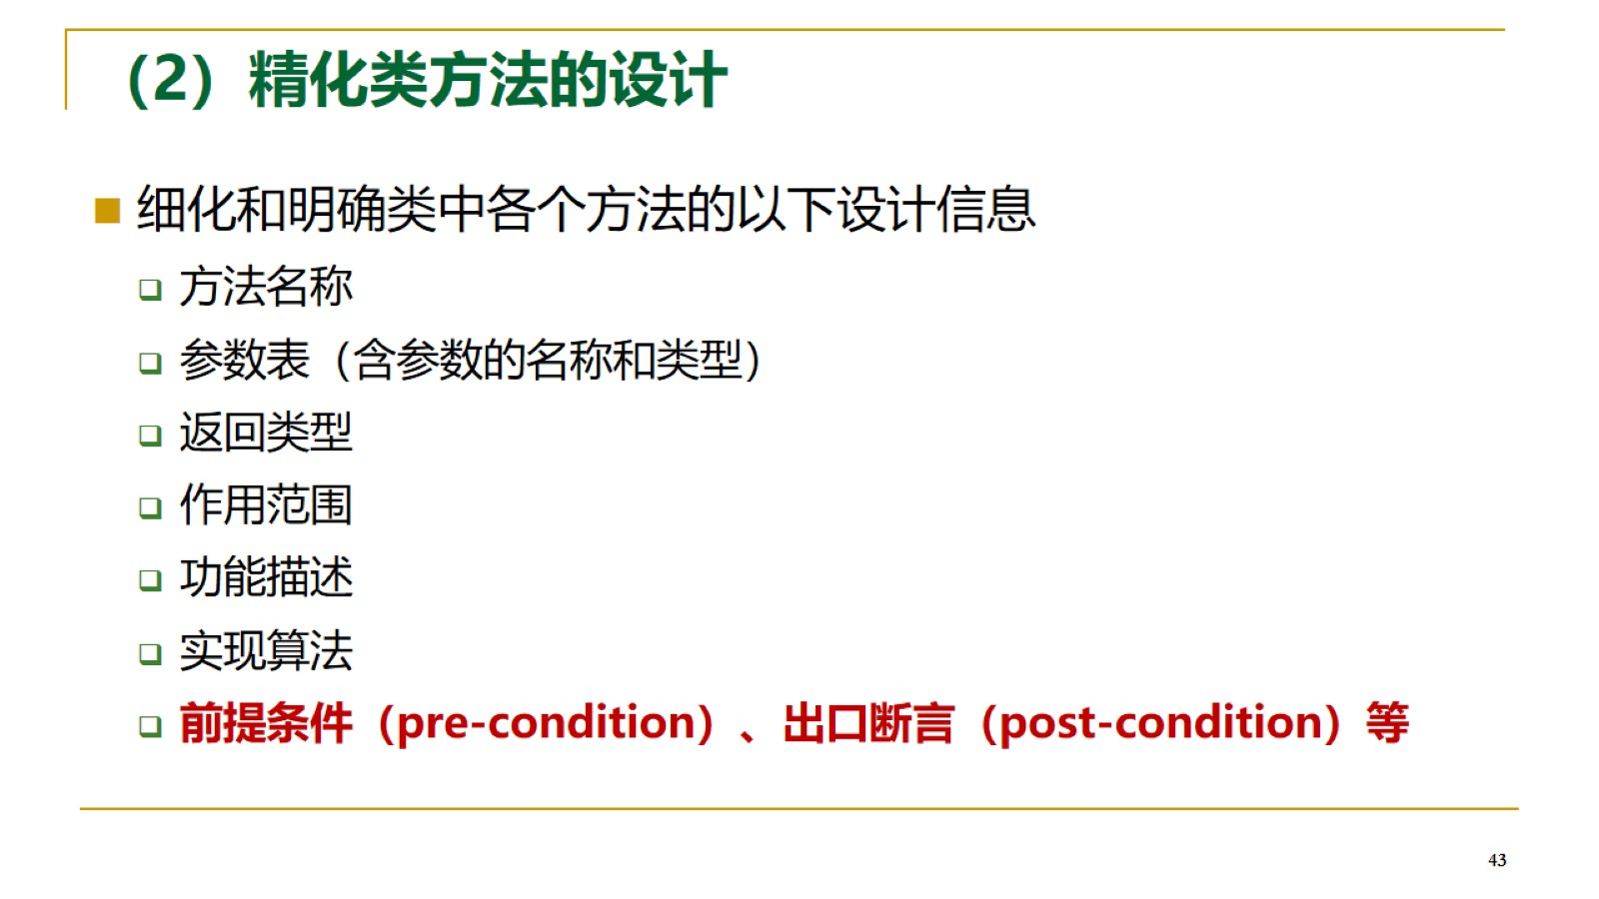
（2）精化类方法的设计

Slide 44
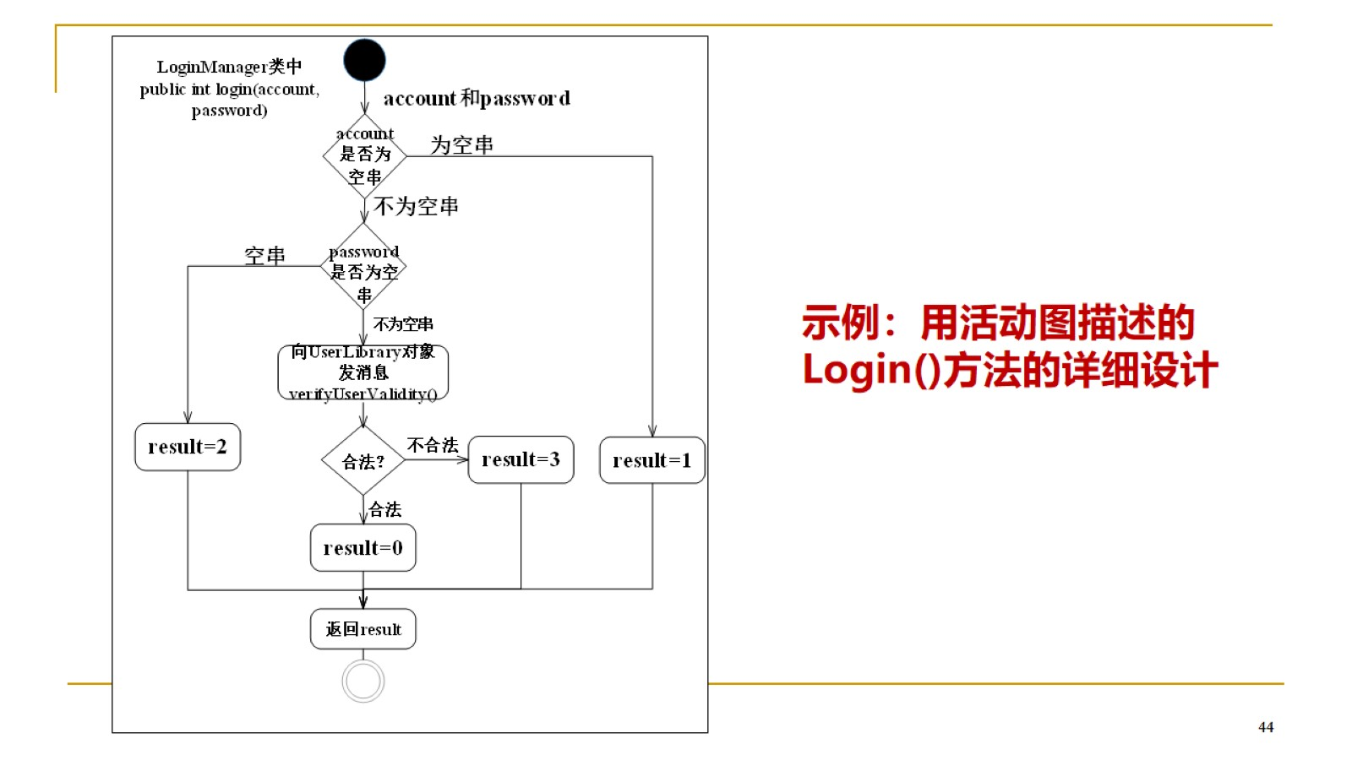

Slide 45
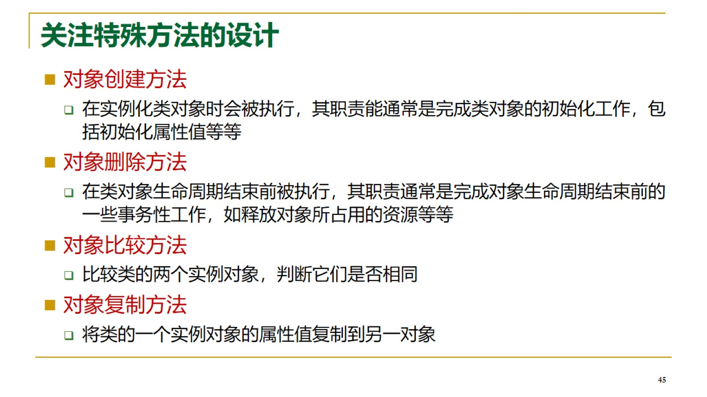
关注特殊方法的设计

Slide 46
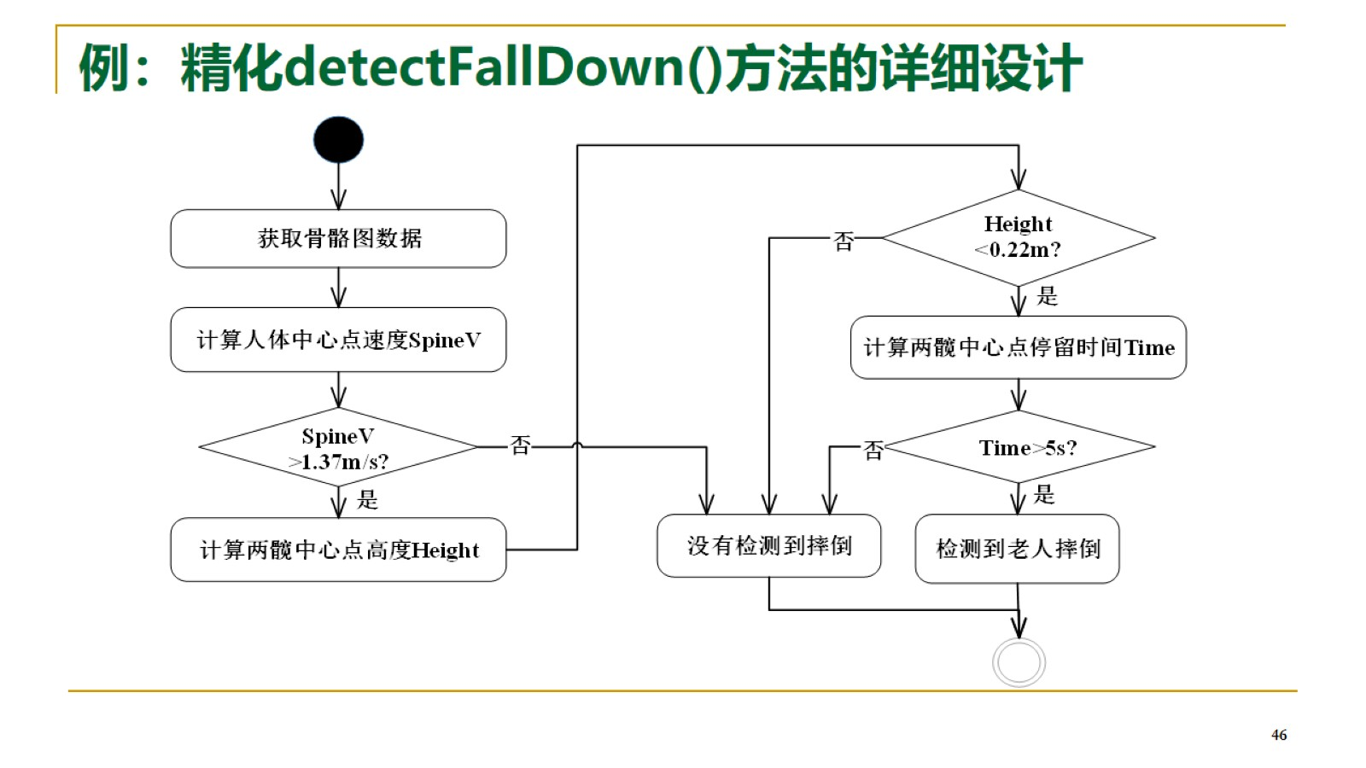
例：精化detectFallDown()方法的详细设计

Slide 47
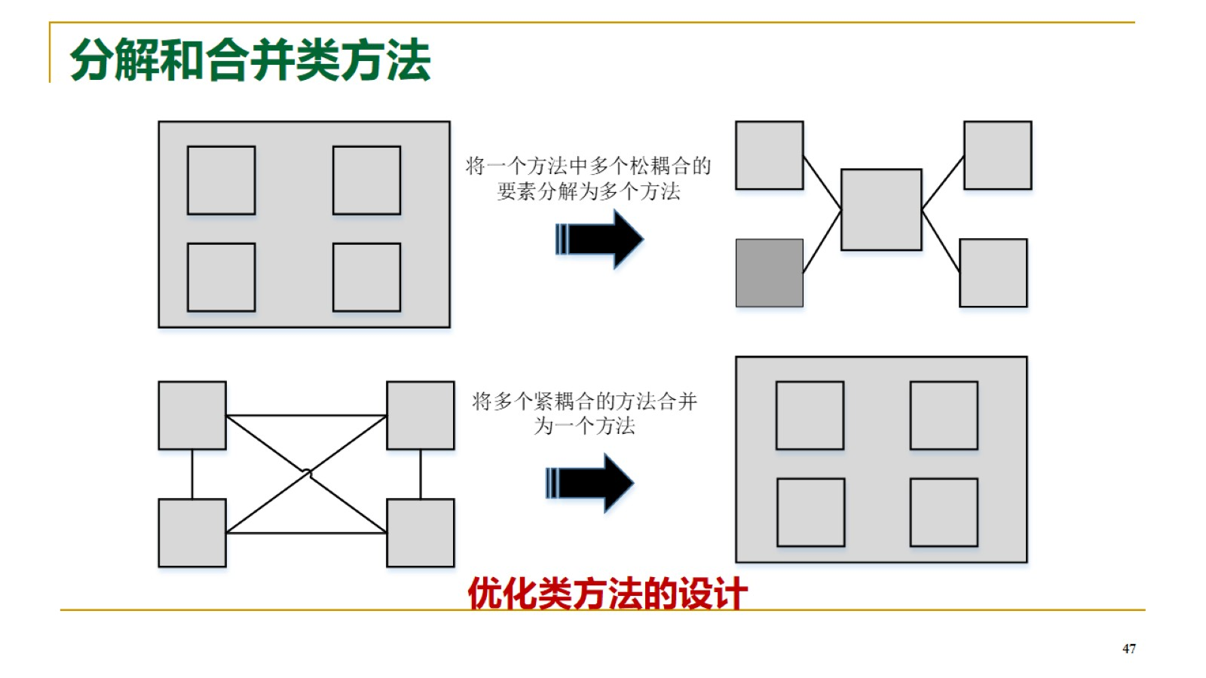
分解和合并类方法

Slide 48
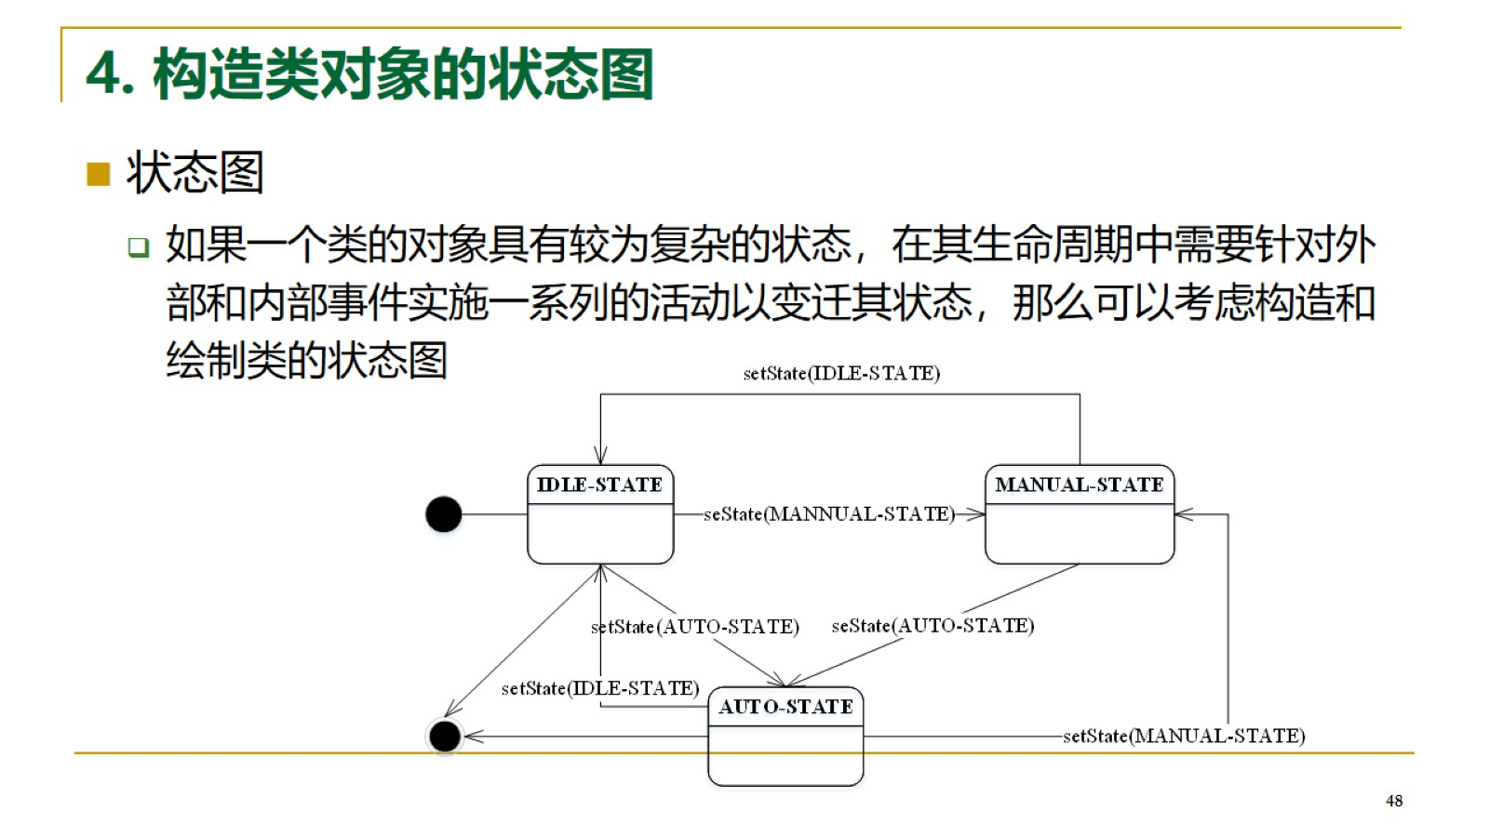
4. 构造类对象的状态图

Slide 49
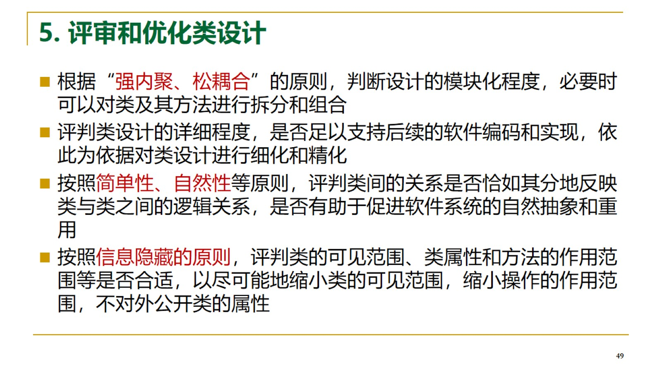
5. 评审和优化类设计

Slide 50
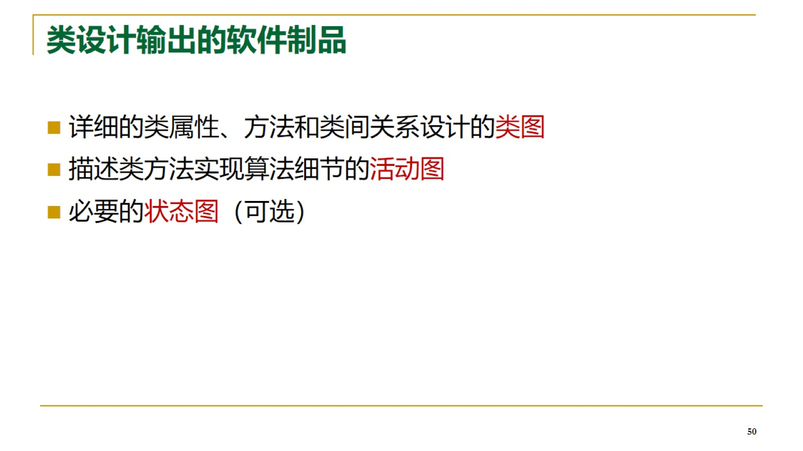
类设计输出的软件制品

Slide 51

内容

Slide 52

为什么要进行数据设计

Slide 53

2.3 数据设计

Slide 54

数据设计过程

Slide 55

例：数据模型设计

Slide 56

1. 确定永久数据

Slide 57

2. 确定持久数据的存储和组织方式

Slide 58

（1）确定持久数据条目

Slide 59

（2）数据组织方式

Slide 60

（2）数据组织方式

Slide 61

例：设计持久数据

Slide 62

例：设计持久数据

Slide 63

3. 设计数据操作

Slide 64

例：设计永久数据的操作

Slide 65

4. 评审和优化数据设计

Slide 66

内容

Slide 67

子系统设计的示例

Slide 68

构件设计

Slide 69

构件设计的示例

Slide 70

内容

Slide 71

3.1 软件详细设计的输出

Slide 72

3.2 设计整合

Slide 73

3.3 设计验证

Slide 74

3.4 撰写设计文档

Slide 75

3.5 设计评审人员

Slide 76

3.6 评审设计文档(1)

Slide 77

评审设计文档(2)

Slide 78

小结

Slide 79

综合实践

